Slide 1
#6 Chercher le royaume
Conférences bibliques

Slide 2
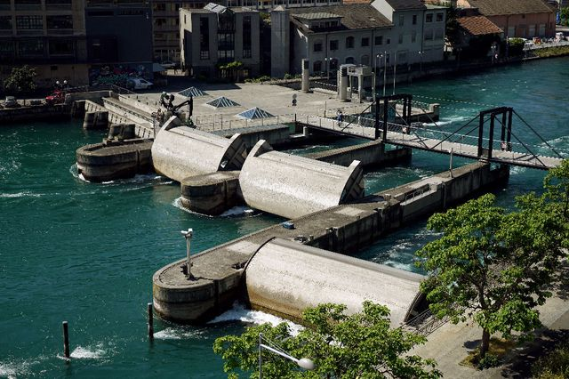
Notes:
Début octobre 2023, le président français Emmanuel Macron était en visite d’État de deux jours en Suisse, avec à son agenda une négociation d’un genre particulier : le chef d’État venait demander très officiellement d’augmenter le débit du Rhône, dont le « robinet » se trouve en Suisse et est contrôlé par le barrage du Seujet, en plein cœur de Genève.

Slide 3
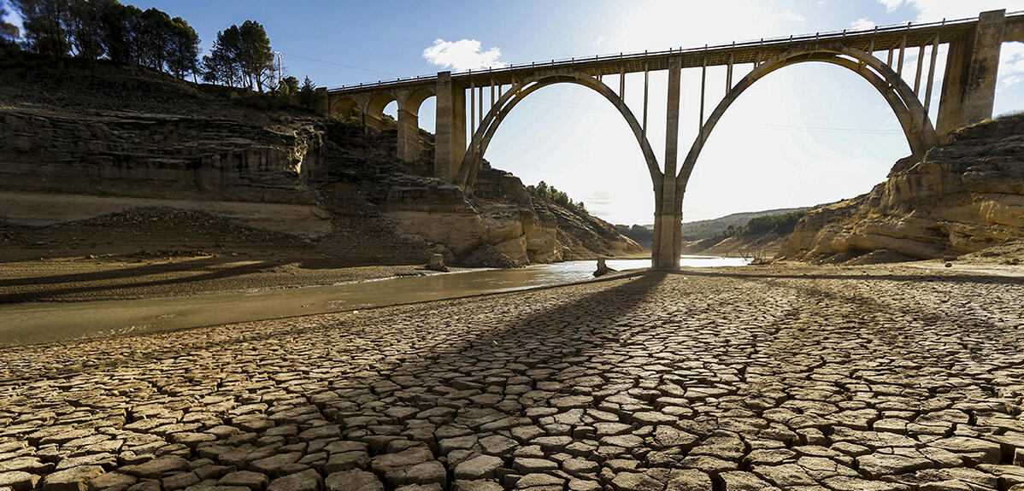
Notes:
L’eau c’est la vie ! Sans eau, pas d’espoir de vie et de nombreux pays, ayant des frontières communes, risquent de s’affronter ou vont devoir s’entendre pour que leurs populations survivent.
Et c’est là que résonne l’invitation solennelle, claire, précise de Jésus. Invitation que nous découvrons dans le Sermon sur la montagne, où il engage ses auditeurs et surtout ceux qui veulent devenir ses disciples, à chercher « premièrement le royaume de Dieu et sa justice, et toutes choses vous seront accordées par-dessus tout. » (Matthieu 6.33). Cette recherche, mesdames et messieurs, ne devrait pas devenir en priorité une recherche matérielle, mais plutôt une réponse au besoin le plus profond de l’homme. (Je vous invite à prier avant de poursuivre notre réflexion).

Slide 4
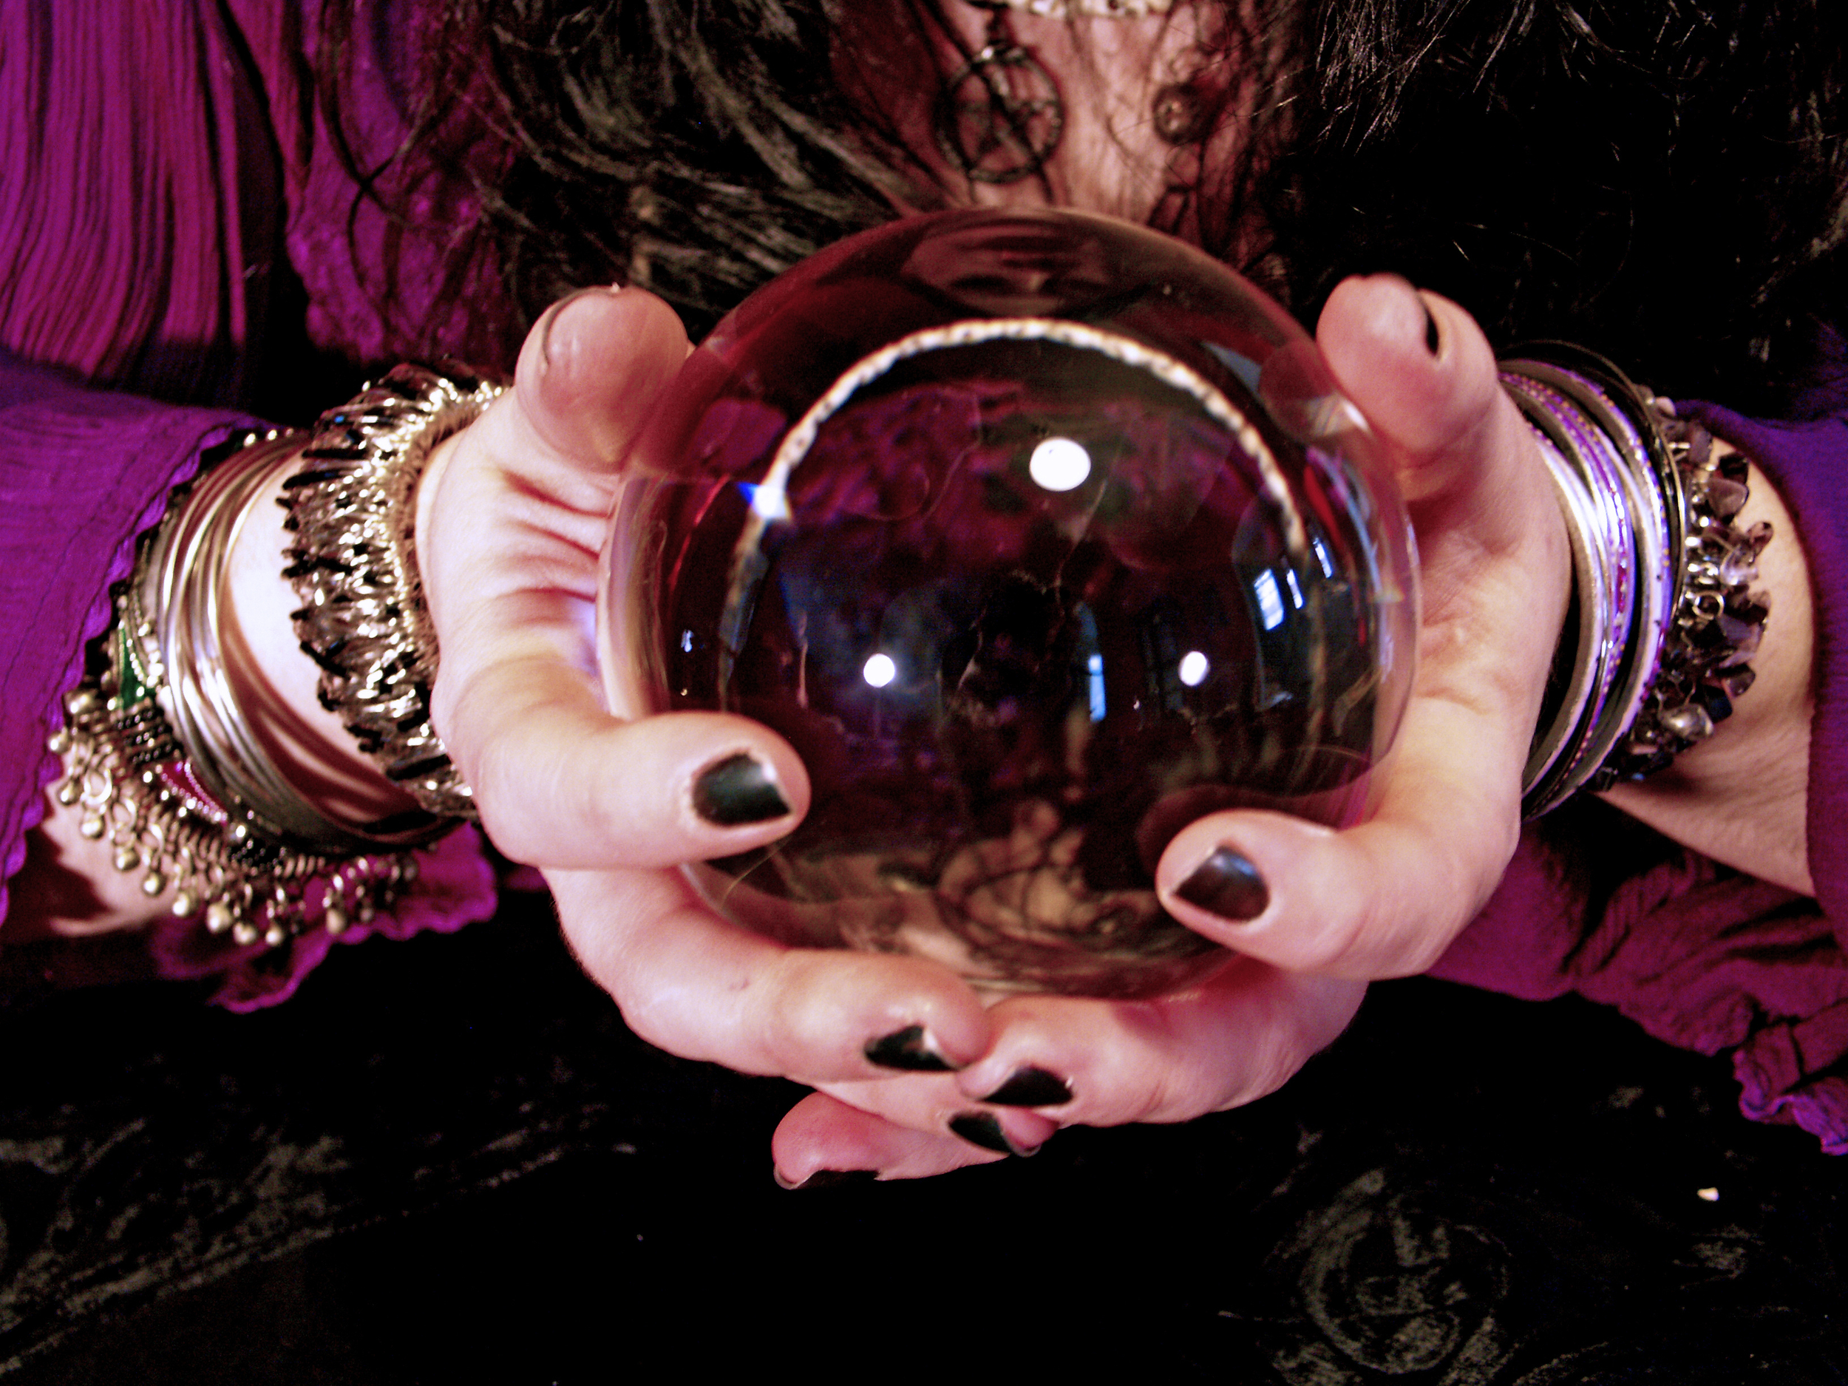
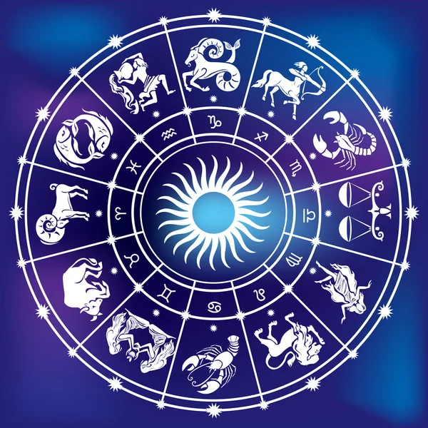
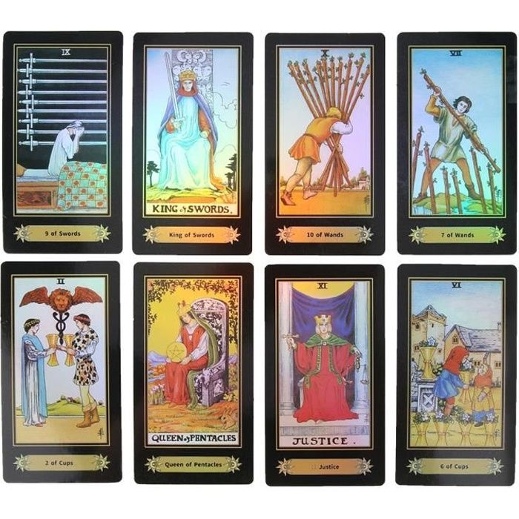
Comment connaître l’avenir de notre monde ?
Notes:
Combien de temps cette planète va-t-elle tourner ainsi ?
En d’autres mots, quel est l’avenir du monde ? Pensez-vous qu’il faille le chercher dans les horoscopes, les boules de cristal, les cartes…

Slide 5

Comment connaître l’avenir de notre monde ?
Notes:
sur Google ou Wikipédia, Facebook et autres moteurs de recherche ? Faut-il demander à l’Intelligence Artificielle de nous raconter un avenir intéressant, un avenir de rêve ? Mesdames et messieurs je vous invite à entendre ce que la Bible, la Parole de Dieu veut nous dire, vous et moi, ce soir.

Slide 6

« Cherchez premièrement le royaume de Dieu et sa justice, et toutes choses vous seront accordées par-dessus tout. »
(Matthieu 6.33).
Notes:
Pas seulement pour nous réunis ici ou connectés, mais pour nos proches, nos familles, nos amis, pour le monde entier. Lisez avec moi cette belle invitation : cherchez premièrement le royaume de Dieu et sa justice, et toutes choses vous seront accordées par-dessus tout. » (Matthieu 6.33).

Slide 7
« Cherchez premièrement le royaume de Dieu et sa justice, et toutes choses vous seront accordées par-dessus tout. »
(Matthieu 6.33).
Notes:
Regardez bien ce texte et mémorisez-le. Il sera utile dans les moments décisifs de votre vie. Jésus instruit ses auditeurs, et nous aussi en notre 2025, sur les vrais besoins de l’humain. Il parle des besoins existentiels tels que la nourriture, le vêtement, et autres choses quotidiennes, mais très vite il attire l’attention sur la recherche prioritaire : le royaume de Dieu et sa justice ! Et ce soir, je voudrais ajouter à cela des questions qui nous concernent tous, vous et moi. Quel est ce royaume ? Sur quoi devrions-nous poser notre regard ? La prière ou l’action ? La méditation ou l’agitation ? La transformation spirituelle ou la réforme sociale ? En d’autres termes, pour faire simple : qu’est-ce que la recherche prioritaire du royaume de Dieu changerait dans ma vie ? Ce royaume ne vient pas de manière aléatoire, accidentel. Il vient selon le projet divin pour l’humain touché par le mal et les conséquences du péché ; projet que Dieu a communiqué à ses serviteurs les prophètes.
Et ce soir, je voudrais ajouter à cela des questions qui nous concernent tous, vous et moi. Quel est ce royaume ? Sur quoi devrions-nous poser notre regard ? La prière ou l’action ? La méditation ou l’agitation ? La transformation spirituelle ou la réforme sociale ? En d’autres termes, pour faire simple : qu’est-ce que la recherche prioritaire du royaume de Dieu changerait dans ma vie ?

Slide 8
« Cherchez premièrement le royaume de Dieu et sa justice, et toutes choses vous seront accordées par-dessus tout. »
(Matthieu 6.33).

Slide 9
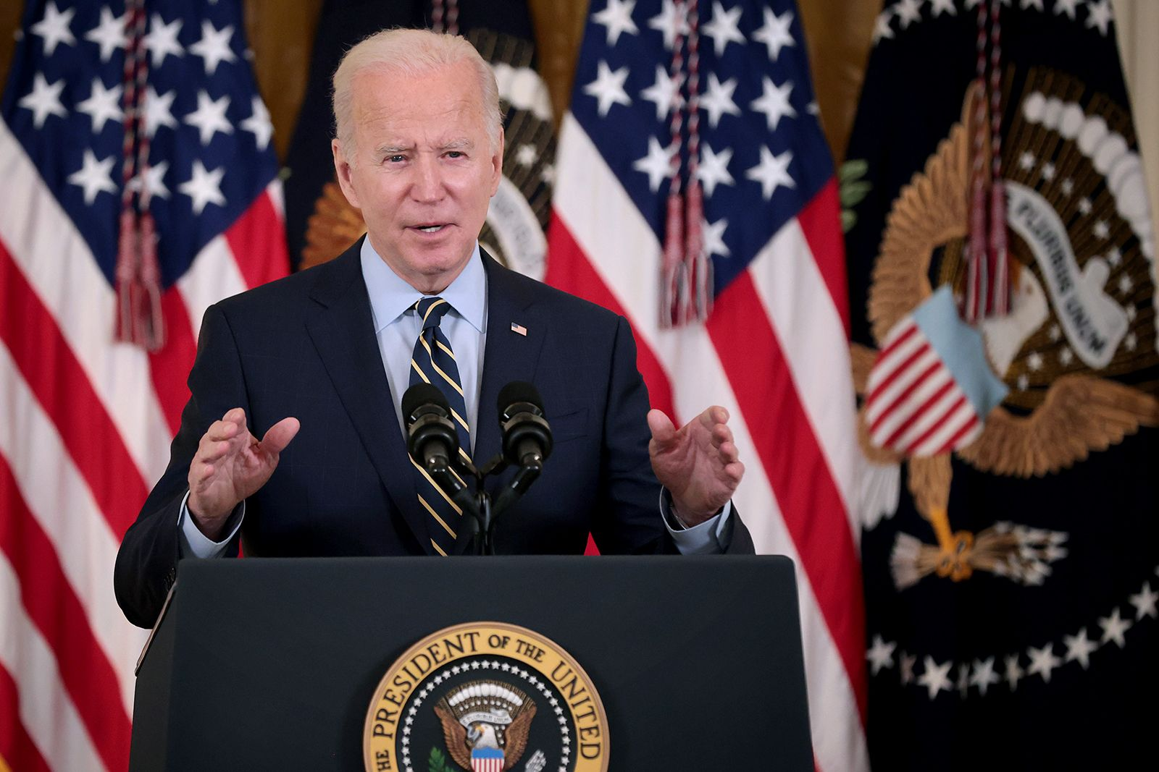
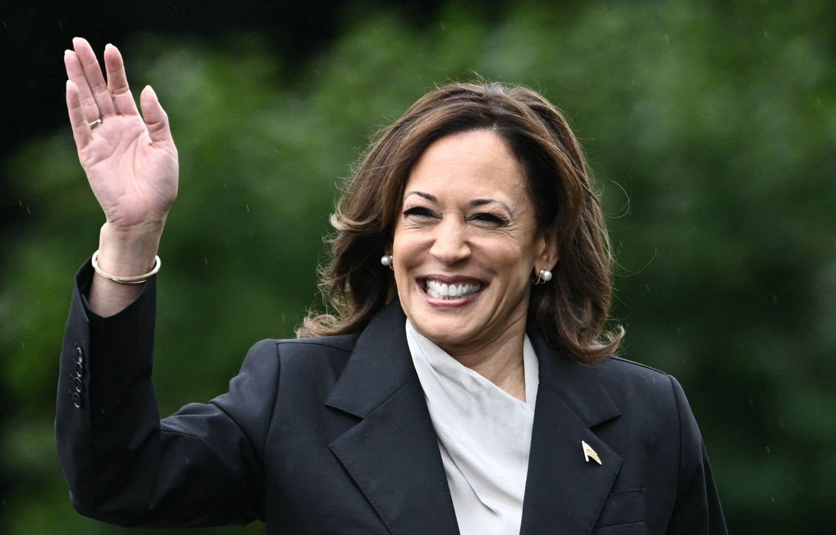
Un tableau prophétique
Notes:
Plusieurs d’entre vous se souviennent que l’année dernière, le dimanche 21 juillet pour être exact, le président américain en exercice, Joe Biden a annoncé qu’il renonçait à se présenter à l’élection présidentielle du mois de novembre de la même année. Une annonce choc qui survient à moins de quatre mois du scrutin et après des semaines de remise en question de sa condition physique et mentale. Le parti démocrate, aidé par l’opinion publique ou de certaines célébrités, a désigné la vice-présidente, Kamala Haris pour prendre le flambeau démocrate et battre Donald Trump. Et vous connaissez la suite…

Slide 10
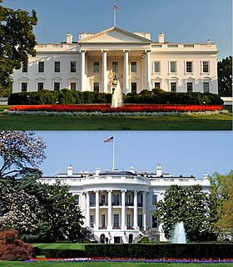
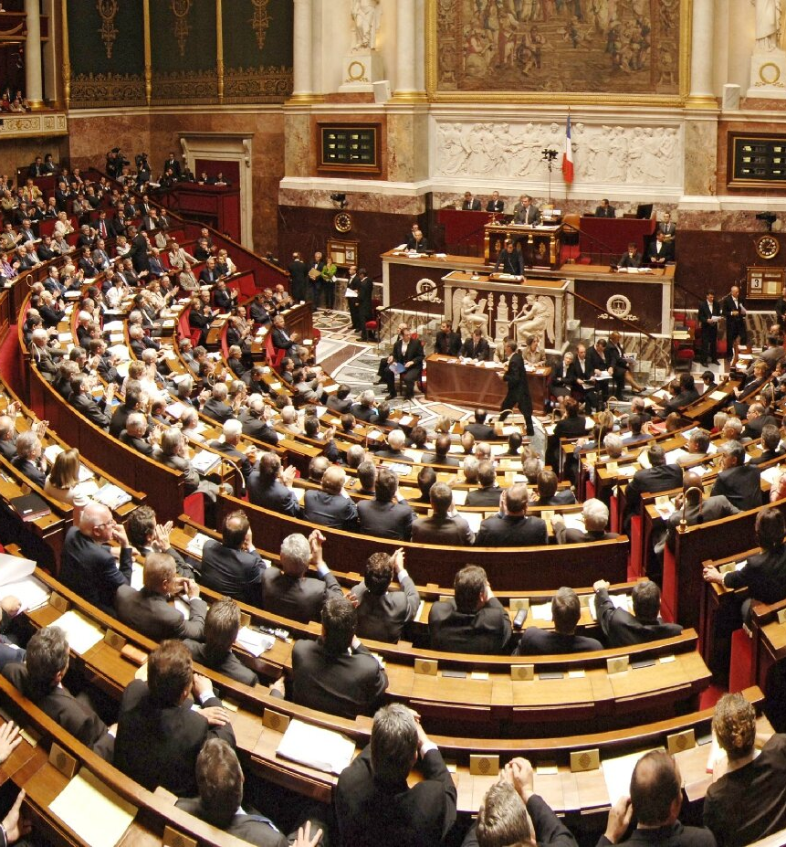
Notes:
Le pouvoir attire, le pouvoir responsabilise aussi. Quelle que soit notre opinion, il faut reconnaître la manière dont certaines nations se sont construites pour devenir des royaumes ou des démocraties. Il y a encore des dictatures, des crises d’autoritarisme et des injustices dans notre monde et cela ne semble pas s’améliorer avec le temps car l’homme devient de plus en plus égoïste, et peu soucieux de moralité. Dieu veut nous parler encore, comme il a parlé aux hommes, même les puissants, dans les temps anciens. Plus de 2500 en arrière, Dieu a pris le temps de parler à un roi puissant pour lui révéler l’avenir du monde et quand vous verrez ce soir cette histoire unique, vous comprendrez mieux pourquoi Jésus nous demande de chercher premièrement le royaume de Dieu.

Slide 12
« Cherchez premièrement le royaume de Dieu et sa justice, et toutes choses vous seront accordées par-dessus tout. » (Matthieu 6.33)
Notes:
Et c’est là que résonne l’invitation solennelle, claire, précise de Jésus. Invitation que nous découvrons dans le Sermon sur la montagne, où il engage ses auditeurs et surtout ceux qui veulent devenir ses disciples, à chercher « premièrement le royaume de Dieu et sa justice, et toutes choses vous seront accordées par-dessus tout. » (Matthieu 6.33). Cette recherche, mesdames et messieurs, ne devrait pas devenir en priorité une recherche matérielle, mais plutôt une réponse au besoin le plus profond de l’homme.

Slide 13
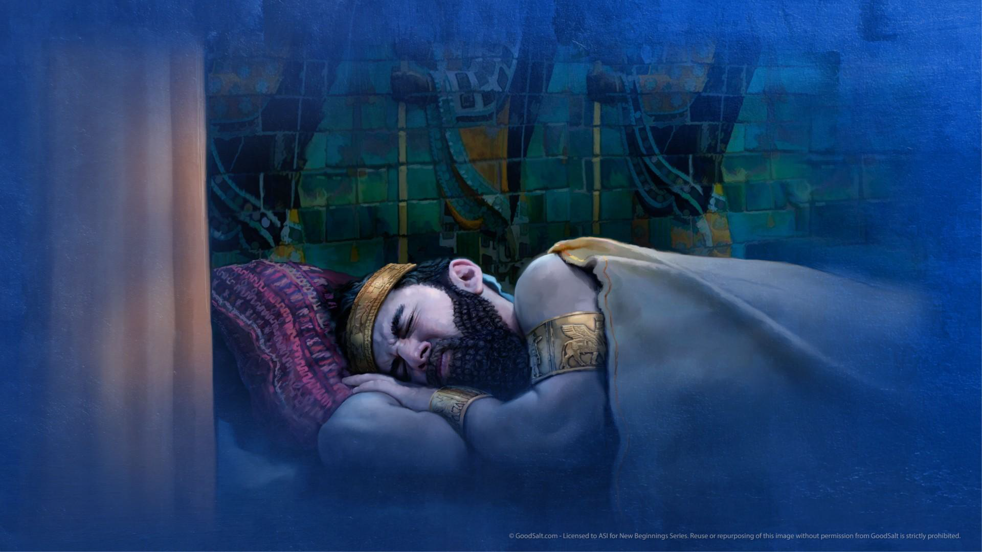
Notes:
La Bible raconte l’histoire d’un roi qui a fait un songe et qui en a oublié le contenu. Dans le livre du prophète Daniel, au chapitre 2, il est fait mention d’un songe, d’un rêve, que le roi Nébucadnetsar (ou Nabuchodonosor, comme certains ont dû le lire dans plusieurs livres ou autres versions de la Bible), pendant la nuit. Il a oublié ce dont il a rêvé et Daniel, un jeune homme suscité par Dieu, lui révèlera son rêve et voici ce qu’il a vu.

Slide 14
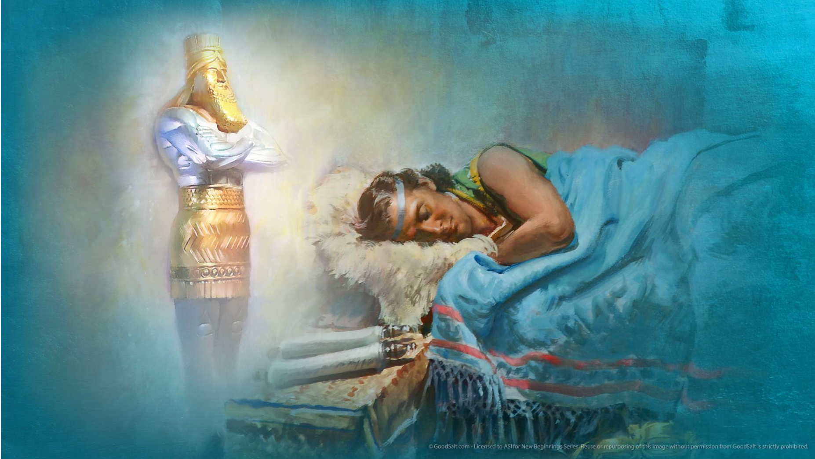
Notes:
Le roi ne sait pas qu’il a vu l’avenir du monde dans son rêve…

Slide 15
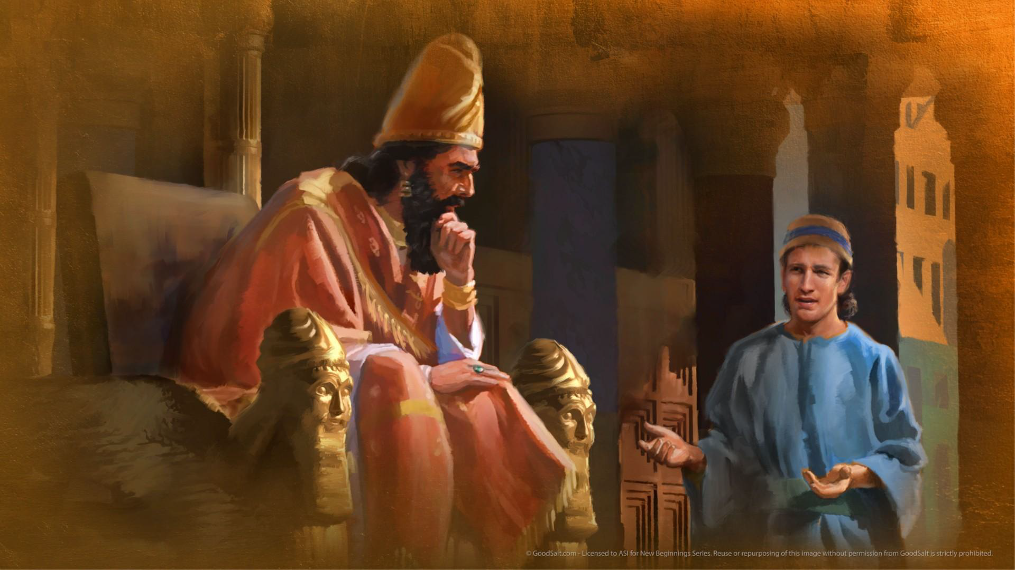
Notes:
Alors le prophète lui révèle la vérité qui vient d’en-haut…

Slide 16
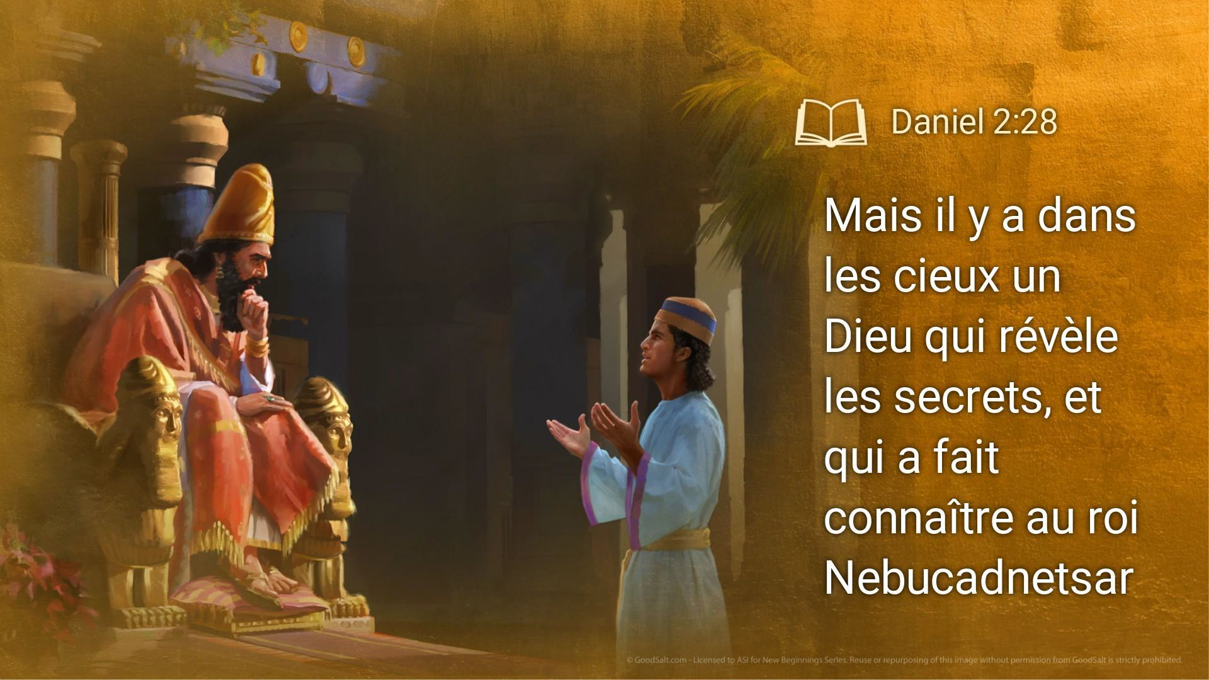
Notes:
Cette vérité n’est pas l’œuvre du prophète mais est révélée apr le Dieu des cieux…

Slide 17
Daniel répondit, devant le roi : Le mystère que le roi demande, ce ne sont pas les sages, les envoûteurs, les mages et les devins qui sont capables de le dire au roi ; ₂₈mais il y a dans le ciel un Dieu qui révèle les mystères, et qui a fait connaître au roi Nabuchodonosor ce qui arrivera dans la suite des temps. Voici ton rêve, les visions que tu as eues sur ton lit. (Dn 2.27,28)
Notes:
(Lire le texte biblique) Le roi est troublé par deux choses : un défaut de mémoire sur son rêve et le caractère insolite du tableau que lui brosse le prophète.

Slide 18
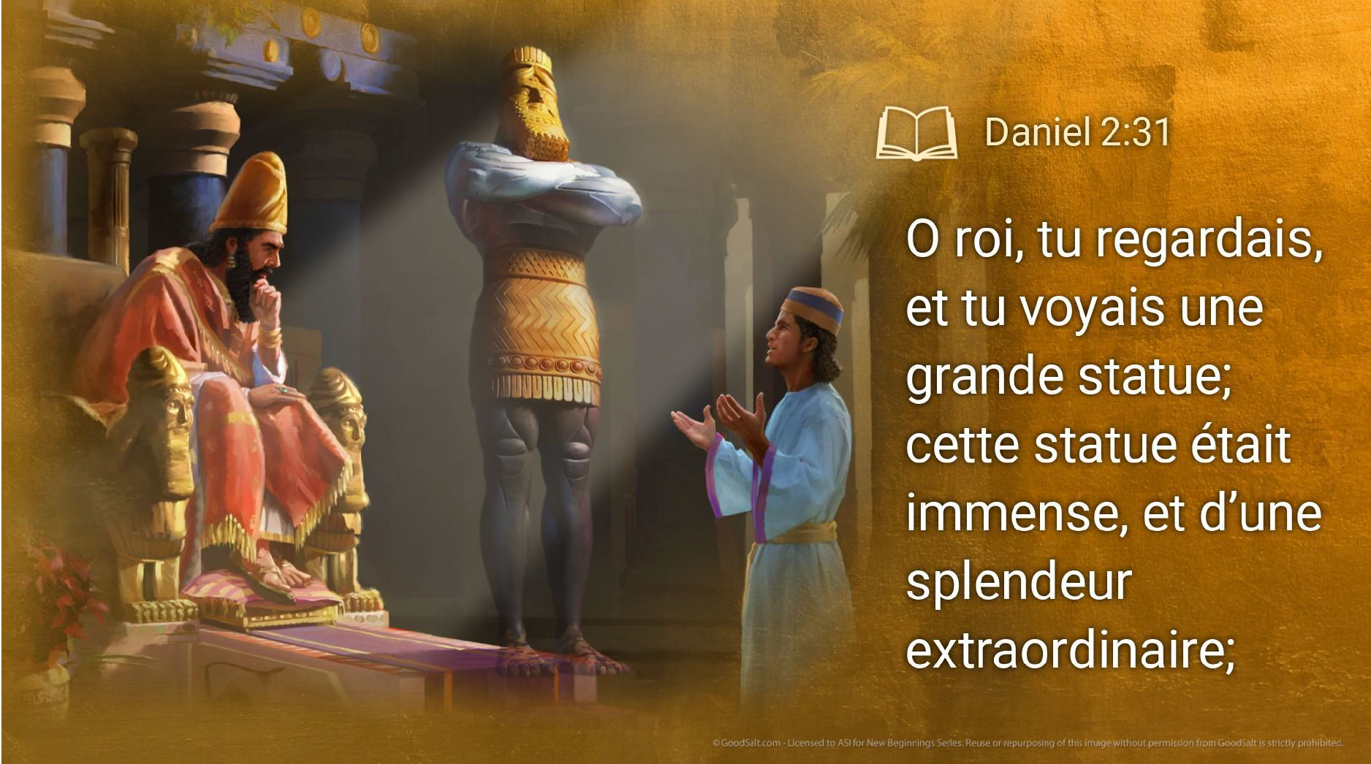
Notes:
Une statue composée de différents métaux et même d’un alliage assez inhabituel.
La tête d’or
La poitrine et les épaules en argent
Le ventre et les cuisses d’airain
Les jambes en fer
Les pieds et les orteils en partie de fer et en partie d’argile.

Slide 19
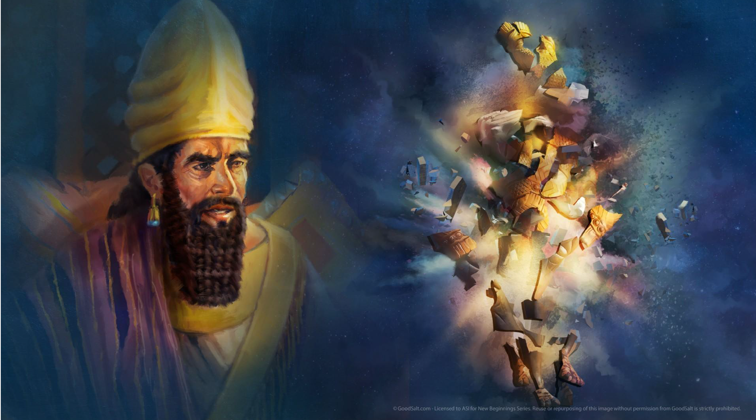

Slide 20

Notes:
Soudain une pierre vint briser la statue, la réduisant en pièces…

Slide 21
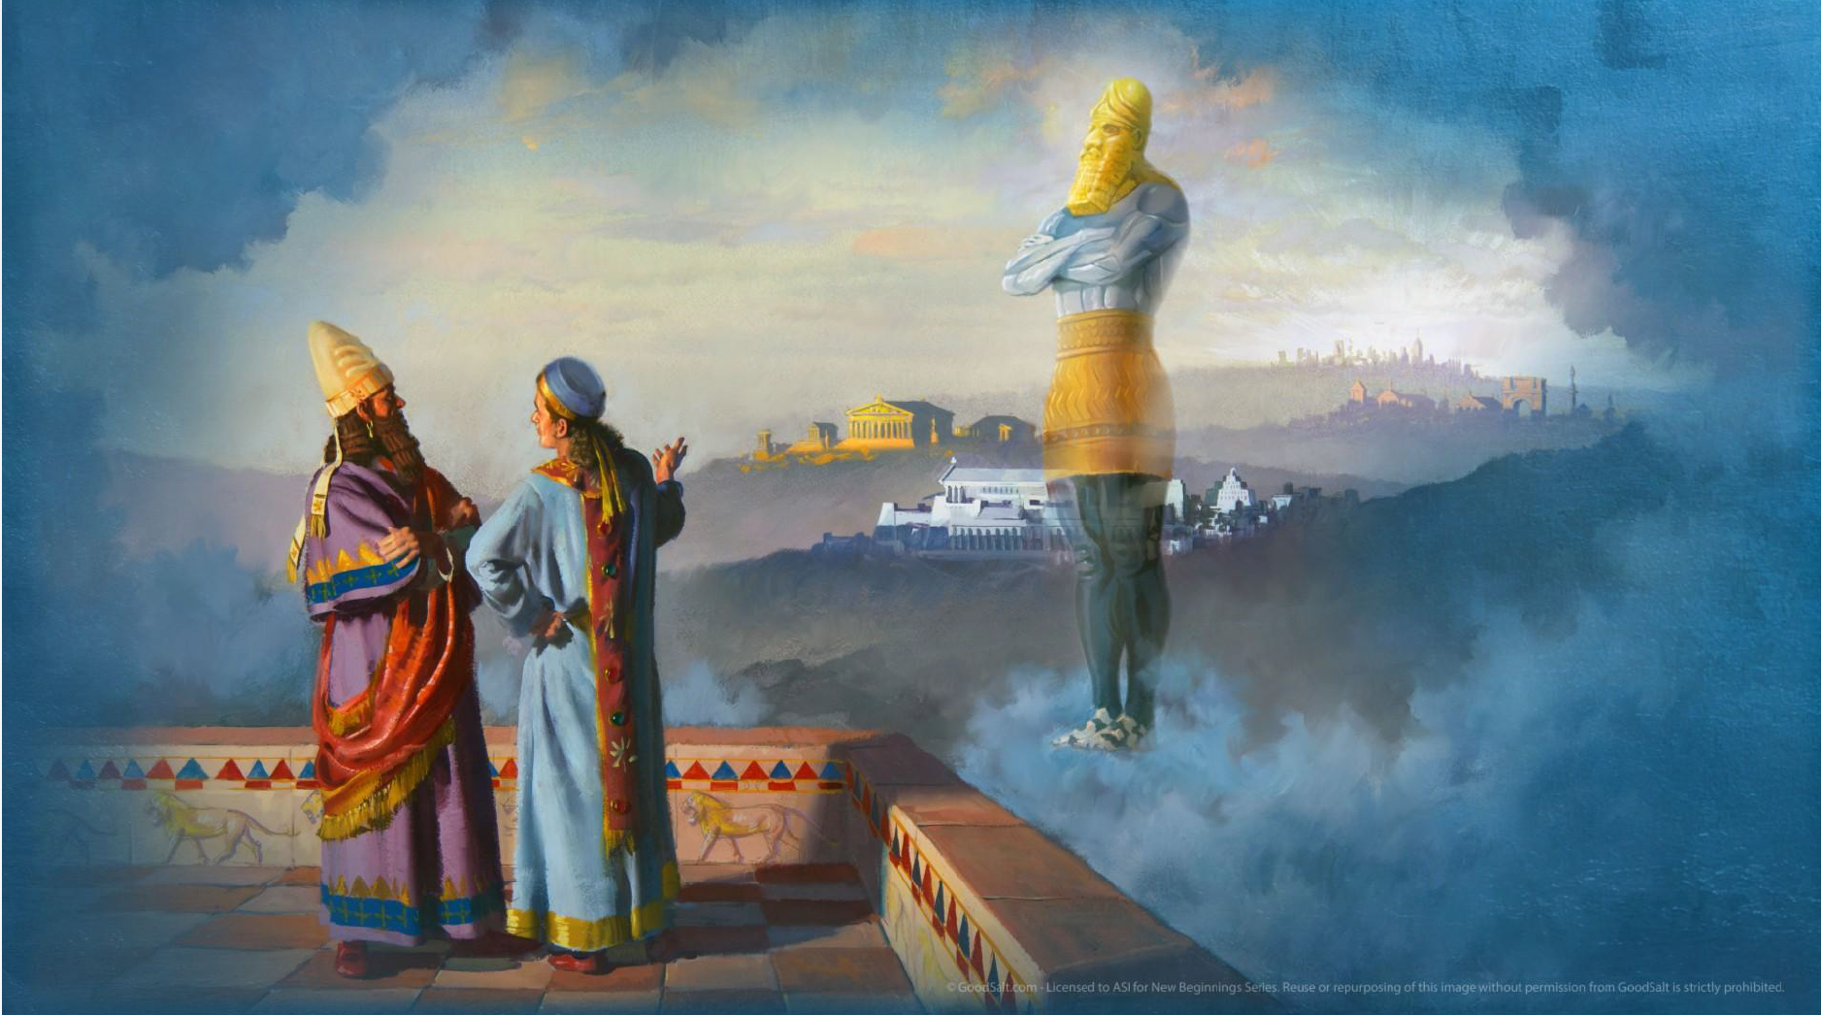
La tête d’or
La poitrine et les épaules en argent
Le ventre et les cuisses d’airain
Les jambes en fer
Les pieds et les orteils en partie de fer et en partie d'argile.
Notes:
Le prophète dit au roi qu’il a vu une statue composite, hybride :
La tête d’or
poitrine et les épaules en argent
Le ventre et les cuisses d’airain
Les jambes en fer
Les pieds et les orteils
Selon l’interprétation révélée, Daniel expliqua ainsi la signification de la vision :

Slide 22
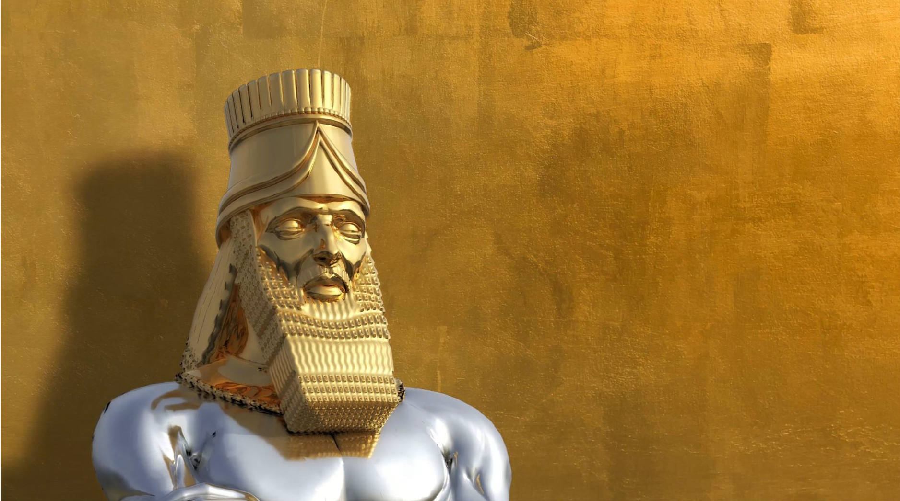
« C’est TOI la tête d’or » - le royaume de Babylone est représenté par le roi des métaux : l’or !
Notes:
Daniel commence avec le roi de Babylone pour montrer la contemporanéité de la révélation et de son application immédiate. La révélation se fait en direct, sans qu’on ait besoin de consulter de vieux manuscrits pour savoir comment l’interpréter. Dieu révèle et il en donne l’explication par la voie / voix prophétique…

Slide 23
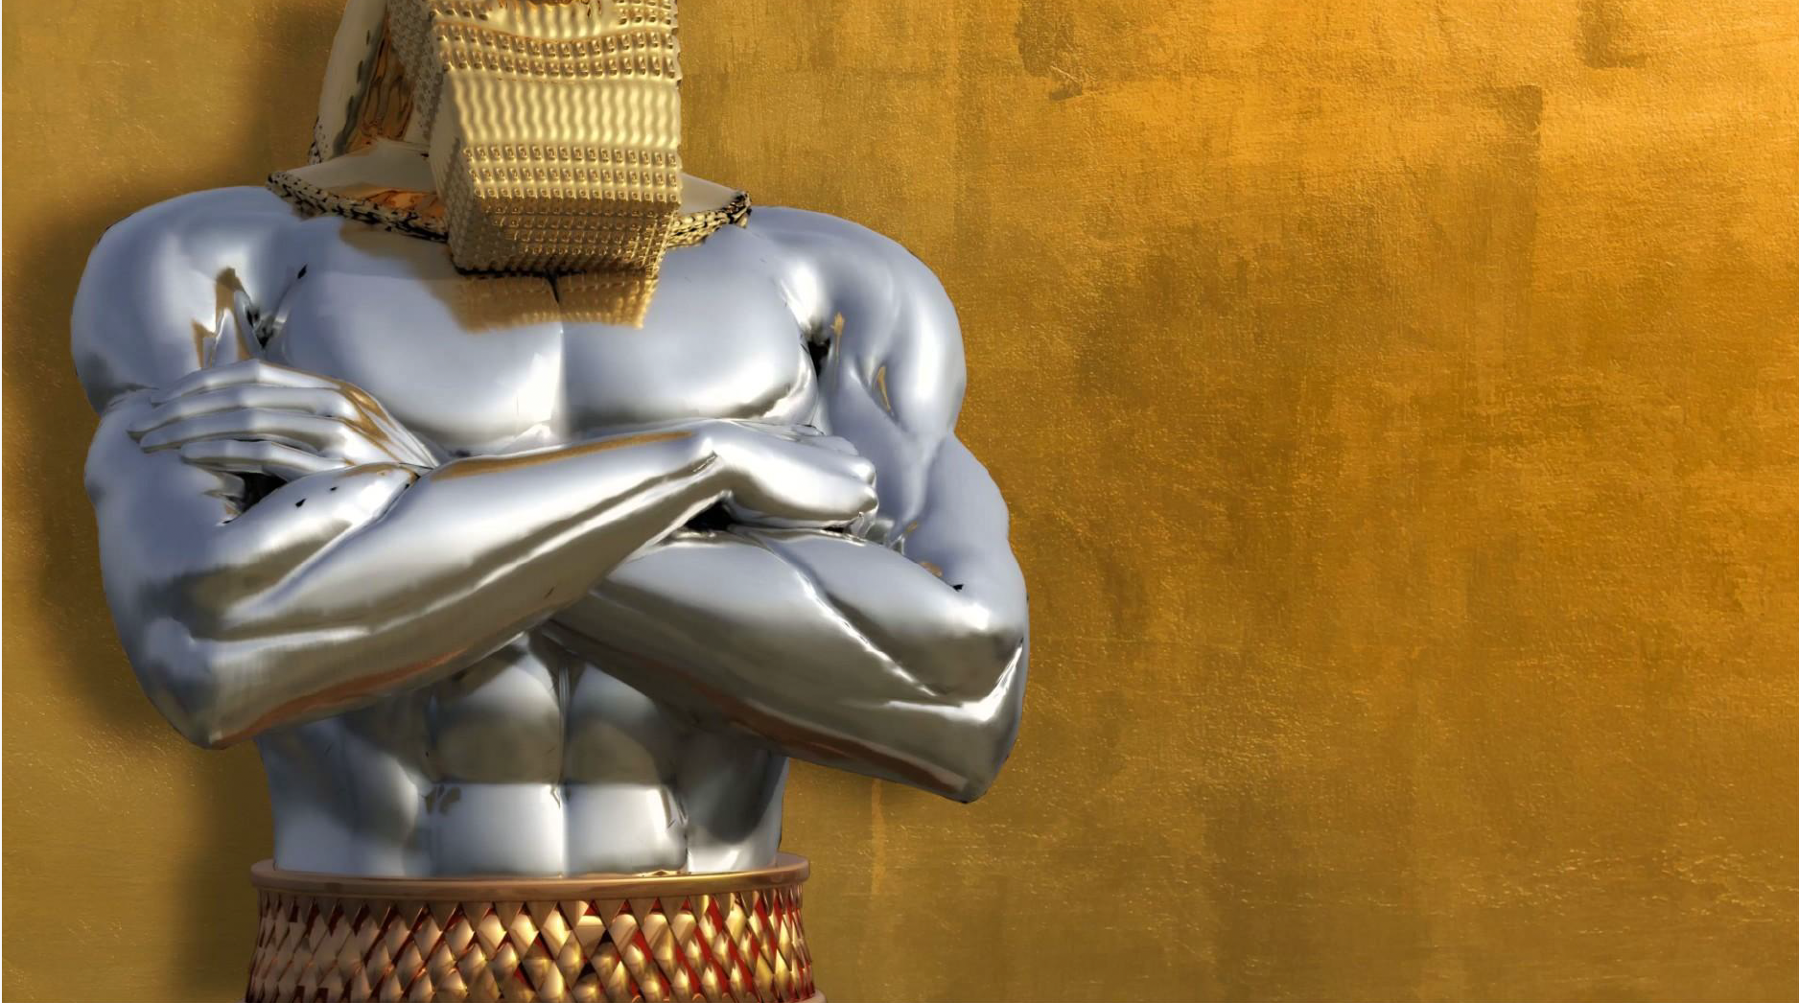
sa poitrine et ses bras étaient d'argent ; (2.32)
L’Histoire dit qu’après l’empire babylonien, ce sont les Mèdes et les Perses qui vont dominer le monde (argent).
Après toi s'élèvera un autre royaume, moindre que le tien ; (2.39a)
Notes:
Après Babylone, vient un autre royaume…représenté par l’argent. Moindre que l’or mais important quand même. Un deuxième empire. L’Histoire dit qu’après l’empire babylonien, ce sont les Mèdes et les Perses qui vont dominer le monde (argent).

Slide 24
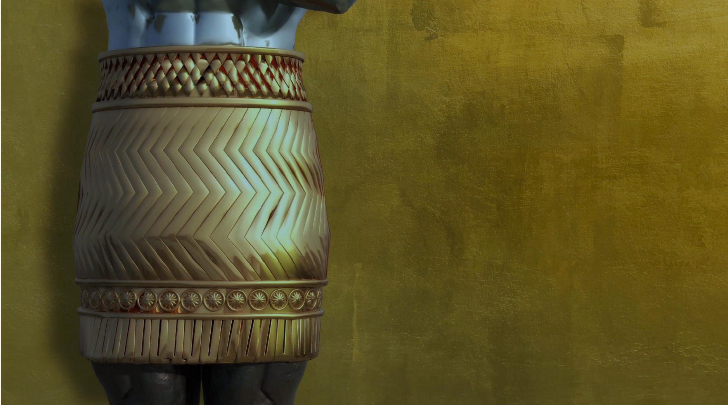
puis un troisième royaume, qui sera de bronze, et qui dominera sur toute la terre. (2.39b)
L’Histoire atteste qu’après les Mèdes et les Perses, les Grecs, dont Alexandre le Grand sera la plus grande figure, domineront vraiment le monde, de l’Europe jusqu’aux confins de l’Inde…
Notes:
puis un troisième royaume, qui sera de bronze, et qui dominera sur toute la terre. (2.39b). L’Histoire atteste qu’après les Mèdes et les Perses, les Grecs, dont Alexandre le Grand sera la plus grande figure, domineront vraiment le monde, de l’Europe jusqu’aux confins de l’Inde…

Slide 25
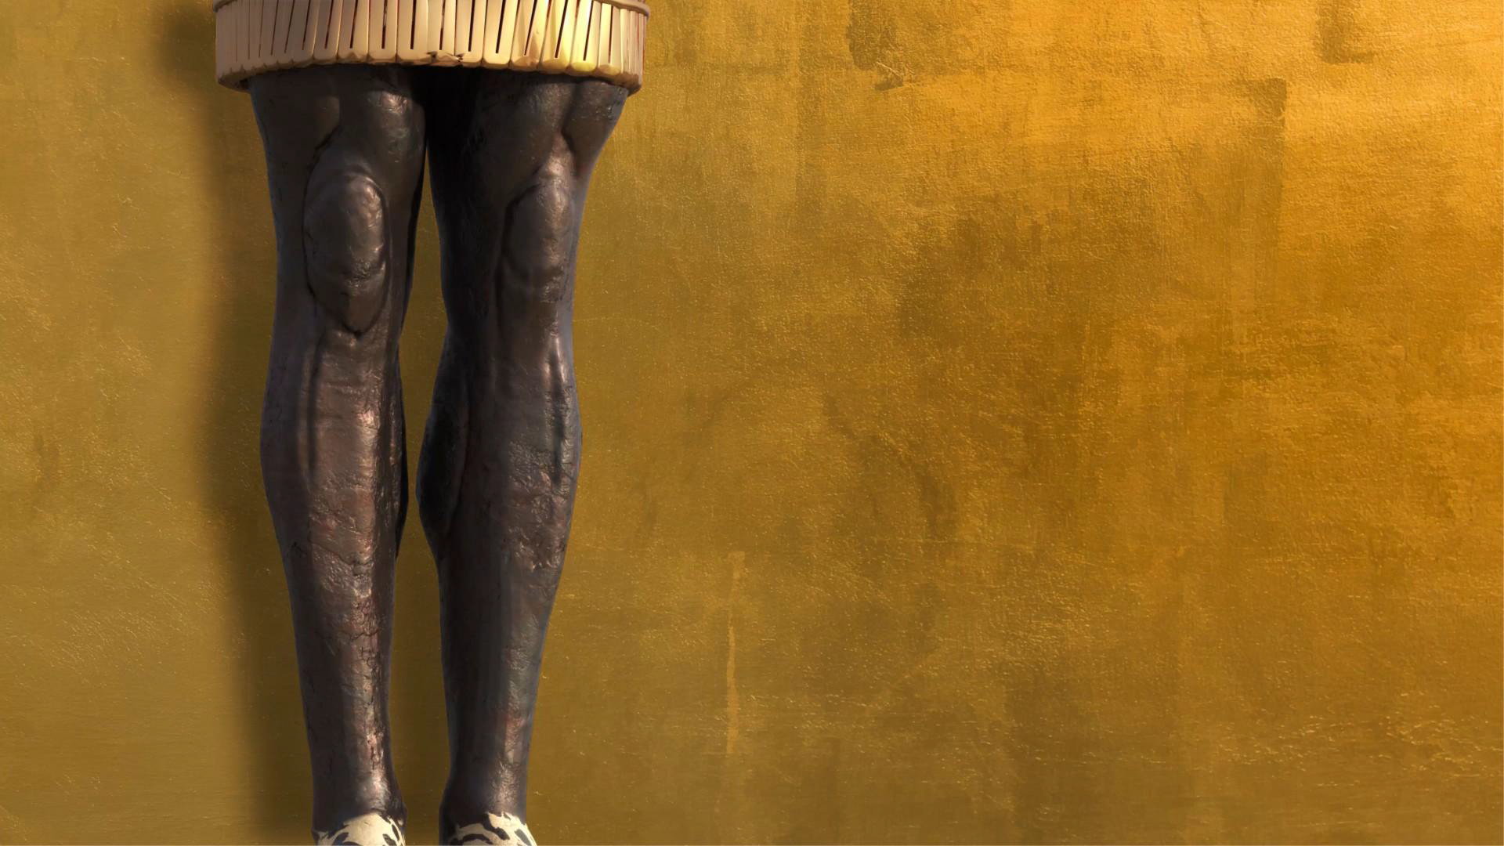
« Il y aura un quatrième royaume, solide comme du fer ; de même que le fer pulvérise et casse tout, il pulvérisera et brisera tout, comme le fer brise tout. » (2.40)
Quel autre royaume pour incarner le fer, si ce n’est Rome (ou l’Empire romain), dur comme le fer, impitoyable, efficace, irrésistible ?
Notes:
Il y aura un quatrième royaume, solide comme du fer ; de même que le fer pulvérise et casse tout, il pulvérisera et brisera tout, comme le fer brise tout. (2.40) Quel autre royaume pour incarner le fer, si ce n’est Rome (ou l’Empire romain), dur comme le fer, impitoyable, efficace, irrésistible ?

Slide 26
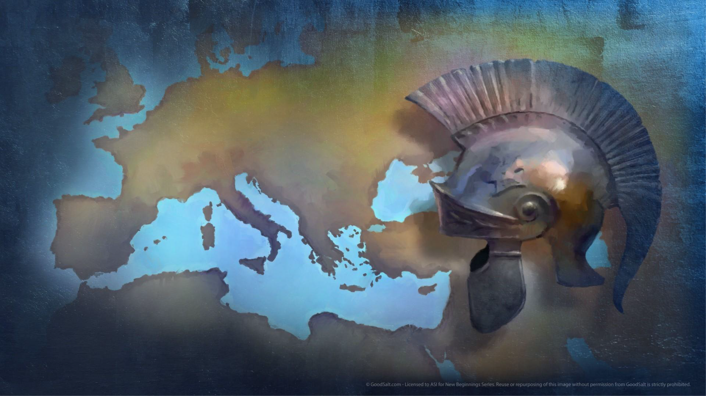
Notes:
L’empire romain se construira avec encore plus de puissance, de volonté de conquête et de domination.

Slide 27
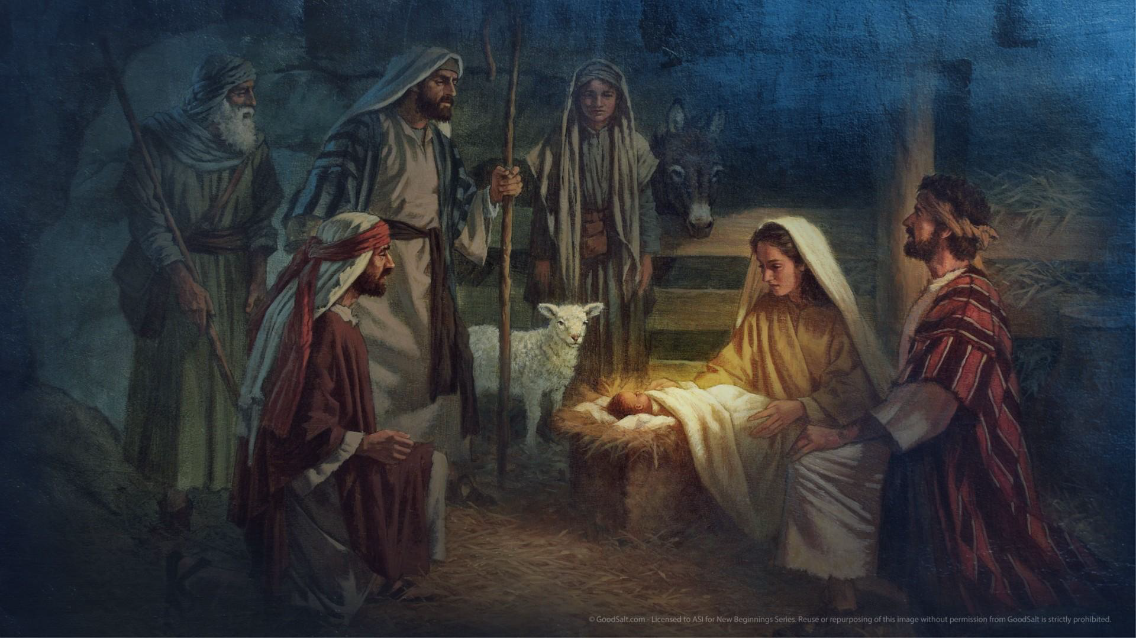
Notes:
Et chose assez spectaculaire, Jésus naîtra sous l’empire romain, dans une Palestine occupée; Dieu, dans sa sagesse, fait naître son fils bien-aimé sous l’autorité d’un empire, pour que la Bonne Nouvelle de la venue de son royaume résonne encore plus fortement dans le monde. Il est intéressant de voir que le prophète a le privilège de contempler l’histoire qui inclut les 2 venues de Jésus. Pas de détail de la première venue mais la phase finale de l’Histoire est déjà annoncée.

Slide 28
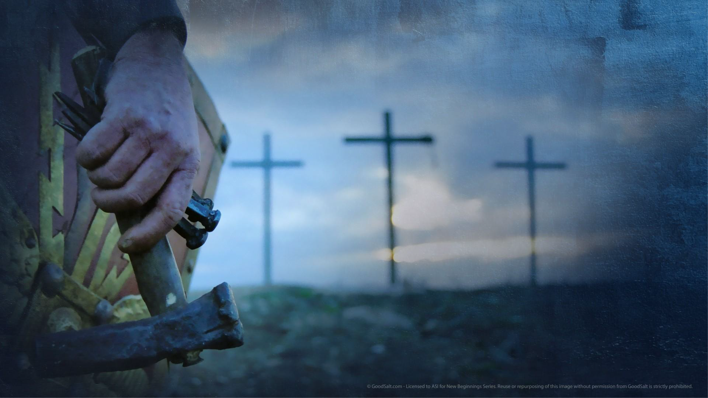

Slide 29
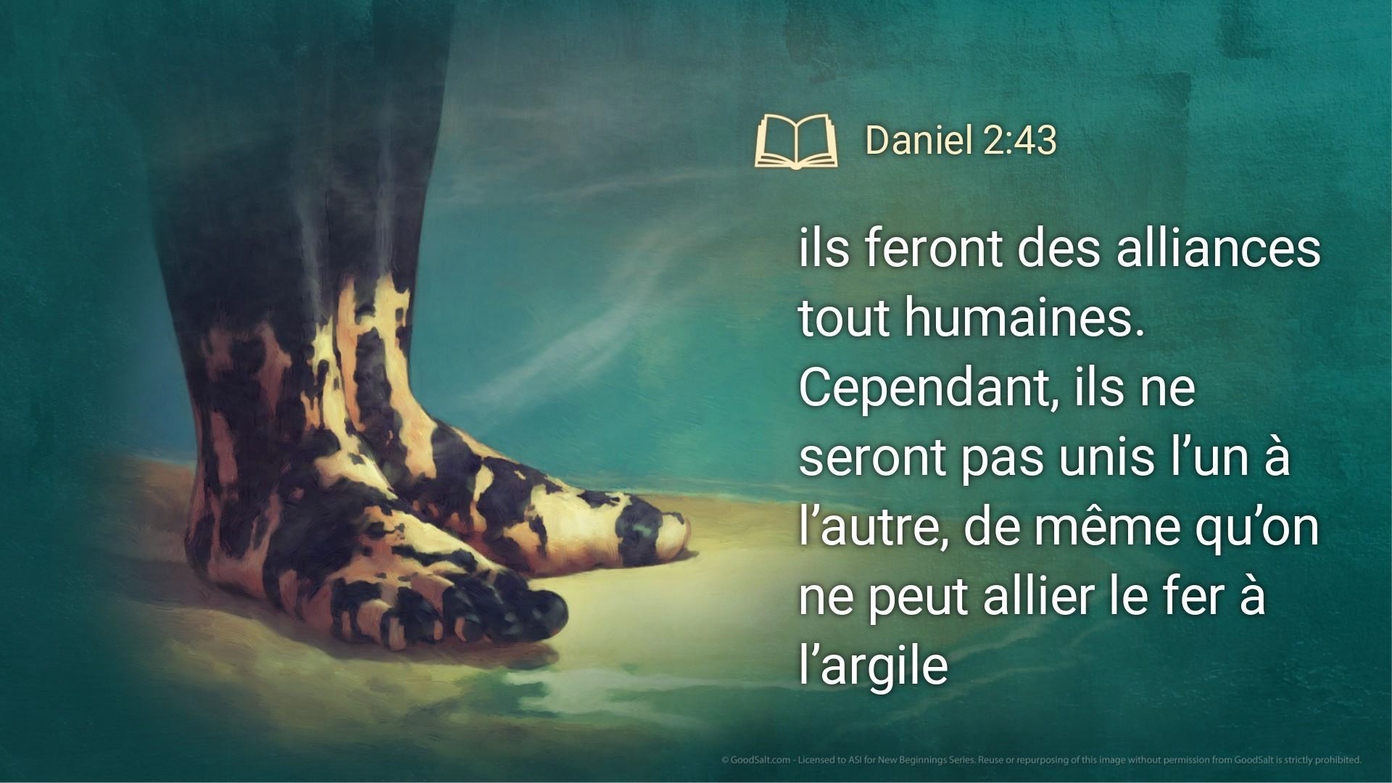
« Et comme tu as vu les pieds et les orteils en partie d'argile de potier et en partie de fer, ce royaume sera divisé ; mais il y aura en lui quelque chose de la force du fer, parce que tu as vu le fer mêlé à l'argile. ₄₂Et comme les doigts des pieds étaient en partie de fer et en partie d'argile, ce royaume sera en partie solide et en partie fragile. (2.41,42)
Notes:
Daniel n’annonça pas un cinquième royaume universel, mais plutôt l’éclatement du quatrième royaume, soit l’empire romain. En effet, celui-ci s’affaiblit de l’intérieur et fut attaqué par des peuples barbares qui le vainquirent enfin.

Slide 30
« Tu as vu le fer mêlé à l'argile, parce qu'ils se mêleront par des alliances humaines ; mais ils ne s'attacheront pas l'un à l'autre, de même que le fer ne se mêle pas à l'argile. » (2.43)
Notes:
Comme les orteils de la statue, ces peuples furent au nombre de dix. Sept d’entre eux furent à l’origine de sept nations européennes, alors que les trois autres disparurent en se fondant dans des populations où ils s’installèrent ou se mélangèrent avec d’autres par des alliances. Ces peuples ont fait l’Europe :

Slide 31



De l’empire romain à l’Europe
Les Saxons, à l’origine de la nation anglaise.
Les Francs, à l’origine de la nation française.
Les Alamans, à l’origine de la nation allemande.
Les Wisigoths, à l’origine de la nation espagnole.
Les Suèves, à l’origine de la nation portugaise.
Les Lombards, à l’origine de la nation italienne.
Les Burgondes, à l’origine de la nation suisse.
Les Hérules, disparus depuis.
Les Vandales, disparus depuis.
Les Ostrogoths, disparus depuis.
Notes:
Ce chiffre peut être pris littéralement, au sens quantitatif. Mais rappelons ici que le chiffre 10 (représenté en hébreu par la lettre yod, la plus petite lettre de l’alphabet – l’équivalent de l’iota grec) est le symbole du minimum qui peut signifier beaucoup. Que l’empire romain ait été démembré et reconstitué par une dizaine de nations (peuplades) ou plus, la question reste ouverte et ce que nous pouvons comprendre aisément ici, c’est la réalité du prolongement et du remplacement de l’empire romain par les nations qui peu à peu vont constituer l’Europe.

Slide 32
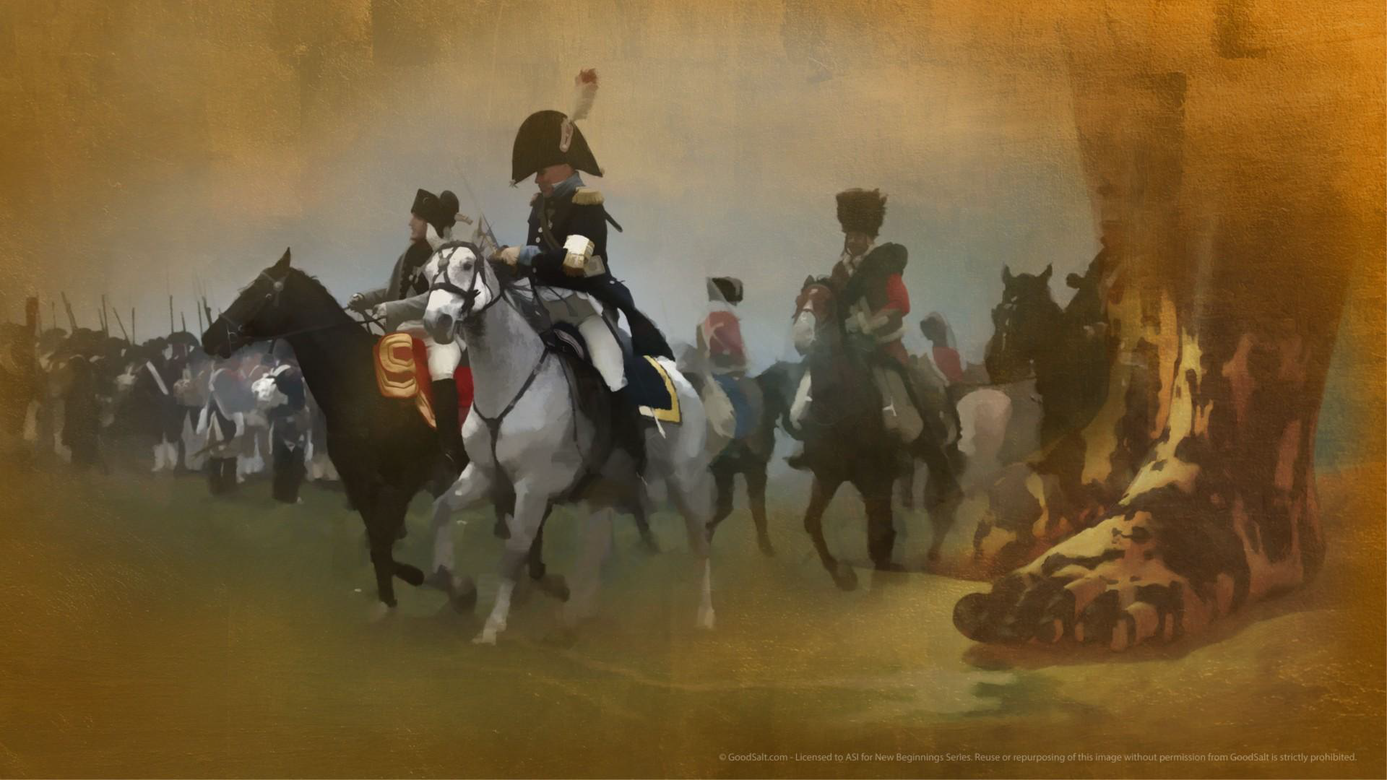
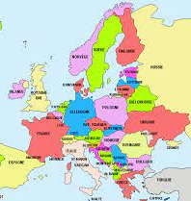
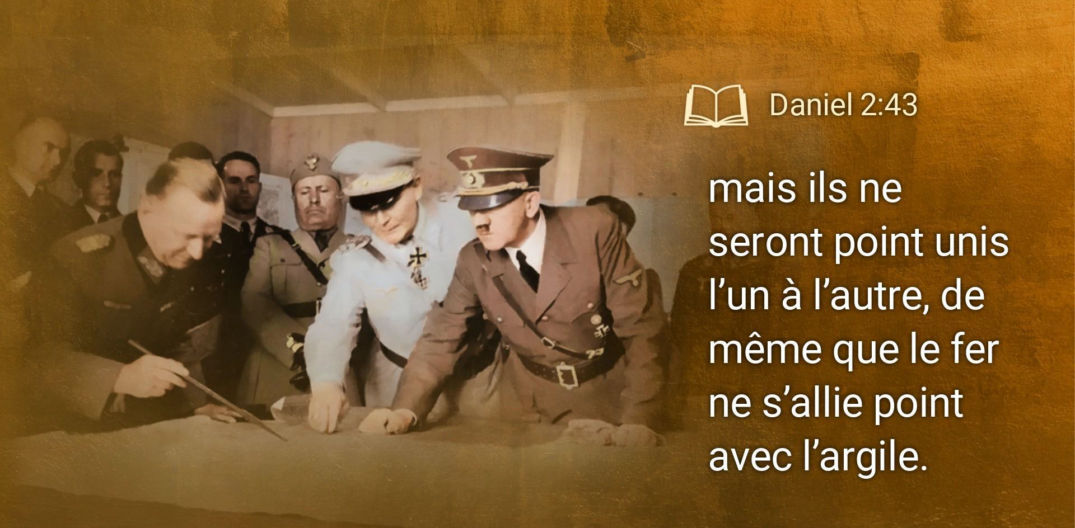
Notes:
Plus près de nous, depuis le départ (lancement) au 20ème siècle, avec les 6 nations fondatrices de l’Europe (la France, la République Fédérale d’Allemagne, l’Italie, le Luxembourg, la Belgique et les Pays-Bas), l’Europe est passée, en moins d’un siècle, à 12 états-membres, puis à 25 avant d’atteindre le nombre de 28. Ensuite, l’Angleterre a pris ses distances avec le Brexit. La guerre en Ukraine a montré l’unité de l’Europe pour des sanctions économiques et des aides militaires, mais sur d’autres choix il est difficile de s’entendre, comme envoyer des troupes sur le champ de bataille. Accord-désaccord : l’Europe continuera d’avancer sur ce registre, ce qui génère une sorte de dynamique interne, au moins suffisante pour entretenir l’organisation. De nombreux projets ont abouti et ont redessiné le visage culturel, religieux, social, technique et financier de l’Europe.

Slide 33

Notes:
L’unité est difficile à trouver entre les libéraux-athées et les libéraux-croyants. L’Europe occidentale, de plus en plus réfugiée dans une laïcité d’état intolérante est confrontée aux desiderata de l’Europe orientale dont les membres revendiquent de plus en plus un nationalisme fondé sur une lecture assez stricte du christianisme. Observez les pays comme la Pologne, la Hongrie et l’Autriche…Une poussée du catholicisme est présente depuis le pontificat de Jean-Paul II, premier polonais élu chef de l’Eglise catholique romaine. Son engagement a contribué à l’effondrement du parti communiste et fait tomber le rideau de fer entre l’Europe de l’Est et l’Europe de l’Ouest. De ce fait, tout est permis et chacun cherche à se positionner dans cette Europe en constante mouvance. La prophétie avait déjà annoncé l’instabilité des relations entre « ces rois » et leurs alliances, même si elles ont le mérite d’exister, resteront intrinsèquement fragiles, « de même que tu as vu l’argile mêlé au fer ». L’avenir était déjà raconté…

Slide 34
Notes:
Daniel annonça qu’en dépit de tous leurs efforts, les nations européennes ne pourraient parvenir à s’unir pour former un cinquième empire. Tour à tour, Charlemagne, Charles Quint, Louis XIV, Napoléon, Guillaume II, Hitler, tentèrent de placer l’Europe sous la gouverne d’un seul chef, mais tous échouèrent dans leur entreprise. Le président français, François Mitterrand (1981-1995) parlait d’une Europe qui irait « de l’Atlantique à l’Oural ».
Depuis l’élargissement à l’Europe des 28 jusqu’au Brexit, nous observons des tentatives réitérées pour faire de l’Union Européenne une entité capable de rivaliser avec les Etats-Unis d’Amérique (USA), à tel point que certains hérauts européens parlent avec passion et conviction des Etats-Unis d’Europe. Mais contrairement aux USA qui ont une langue et une monnaie uniques, l’Europe a une diversité linguistique et monétaire qui ralentit souvent ses travaux et son essor. De plus, les différences dans la culture politique amènent un pas en avant et deux pas en arrière ! Mais l’Europe avance et donne de la voix si nécessaire…

Slide 35
Notes:
L’Europe est à la fois forte et à la fois faible ! Regardez ce qui se passe depuis l’élan du Brexit ! Tout le monde fait apparemment des efforts pour faciliter le « divorce », mais personne ne veut le faire à l’amiable. Les crises internes aux Britanniques ne doivent pas perturber ou ralentir la construction européenne. Un retrait avec ou sans accord, voilà le fond du problème, aussi bien pour les Britanniques que pour les autres membres de l’UE. Les conséquences envisageables se situent sur le plan économique, touristique, monétaire, la libre circulation des individus, les retraites, etc. En somme, tout le monde craint pour sa poche plus que pour son voisin. Les leaders européens savent que tôt ou tard, des risques d’implosion pourraient menacer l’unité de l’Union.

Slide 36
Notes:
Dans les siècles précédents, pour garder l’Europe dans une forme d’unité et de paix, les familles régnantes se mariaient entre elles et ces alliances donnaient une forme de stabilité politique, administrative et militaire. Or, les choses ont bien changé depuis que les nations européennes ont construit des relais démocratiques et cela a facilité une recherche d’harmonie entre elles. Les alliances se font entre Bruxelles (siège de la Commission Européenne et Strasbourg (Parlement Européen). Mais en dépit de ces efforts, l’histoire retiendra que les deux Guerres mondiales ont pris naissance en Europe et ont été vécues davantage sur le continent que dans le reste du monde. A la fois forte et fragile ? La prophétie avait déjà écrit l’histoire…

Slide 37
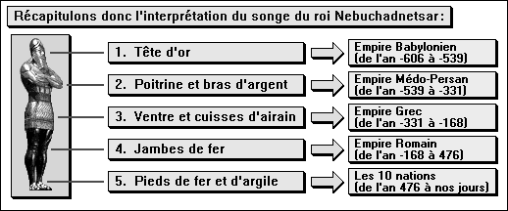
Notes:
Récapitulons donc l’interprétation du roi Nébucadnetsar : par le prophète, Dieu déroule devant lui l’Histoire des nations jusqu’à la fin du monde (utiliser le tableau de la diapositive)

Slide 38
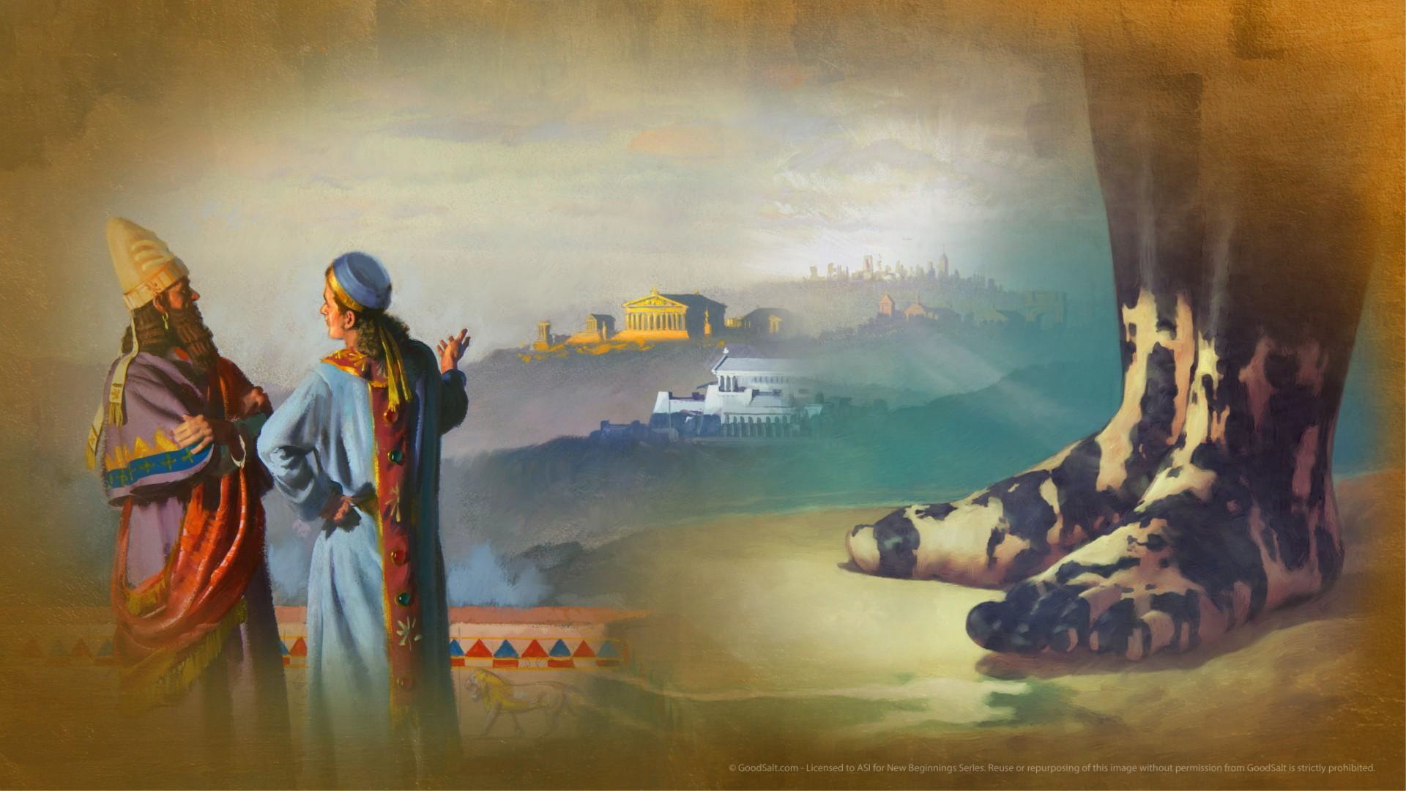
Notes:
Au moyen d’un rêve, d’une statue, Dieu donne une révélation pour brosser un tableau des civilisations depuis Babylone jusqu’à la fin de la présente histoire. En révélant le futur, Dieu se révèle aussi bien à Daniel qu’à Nébucadnetsar, le conquérant qui finira par être conquis par plus grand et plus fort que lui. Il sera mis devant son histoire personnelle prise au cœur de l’Histoire. Et surtout du vrai sens de l’Histoire de notre planète.

Slide 39
Faire d’un caillou une montagne…
Notes:
Voilà une expression qui prend toute sa signification, dès lors qu’elle oriente le lecteur biblique vers une dimension téléologique de l’histoire.

Slide 40
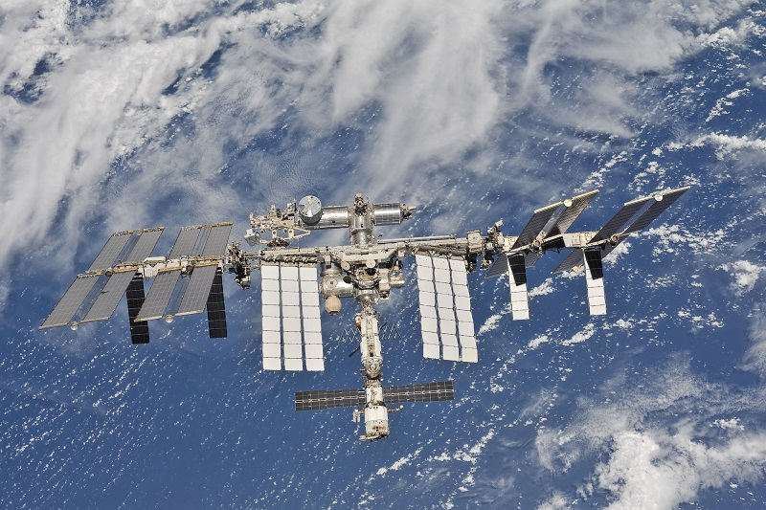
La Station Spatiale Internationale (SSI/ISS)
Notes:
Saviez-vous que la Station spatiale internationale (ISS) est positionnée sur une orbite à environ 400 km de la Terre. Et elle se trouve en permanence autour de notre planète à une vitesse constante de 28 000 km/h puisqu’elle n’est pas freinée par l’atmosphère. Son objectif est d’observer l’état de notre planète. La terre vue d’en haut peut être à la fois belle et dégradée. Les zones atteintes par la fonte des neiges éternelles ou des glaciers polaires ne sont pas faites pour rassurer. Mais même à cette vitesse et avec une si superbe vue, aucun astronaute ne nous a encore dit qu’il fallait chercher encore plus haut l’avenir de notre planète. Admirer le ciel sans chercher Dieu. Se préoccuper de la terre sans chercher son Créateur : voilà la terrible vérité de notre humanité depuis la tour de Babel. Or, la Parole de Dieu traverse les siècles et transcende les plus grandes réalisations scientifiques car elle donne de l’assurance sur l’avenir.

Slide 41
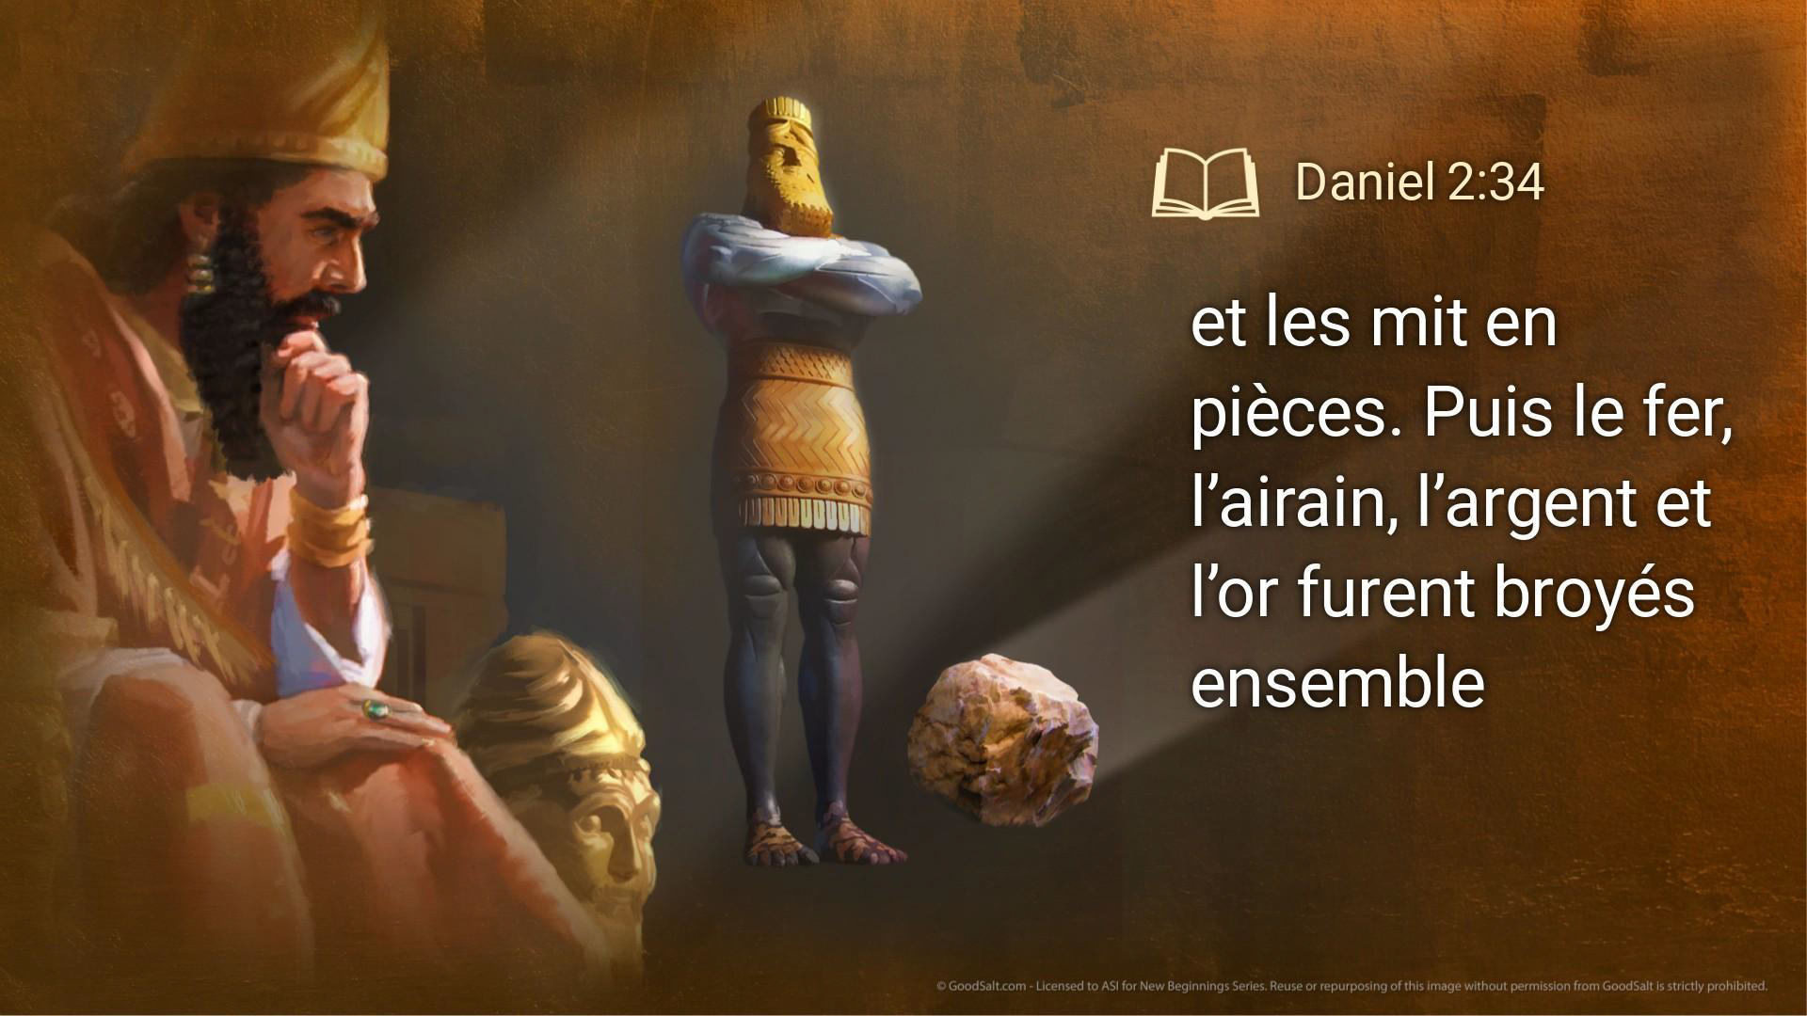
Tu regardais, lorsqu'une pierre se détacha sans l'action d'aucune main, frappa les pieds de fer et d'argile de la statue et les réduisit en poussière.(2.34)
Notes:
Une pierre brise le monument fictif. Une pierre céleste brise la statue de l’histoire terrestre. Le récit ne nous induit pas vers une conclusion défavorable à l’histoire de notre planète. Le ciel assume cette histoire, mais le livre prophétique nous dit que la clé de l’histoire humaine est entre les mains de Celui qui règne dans les cieux. Dieu seul peut raconter l’histoire de l’avenir du monde. L’image est belle et l’enseignement théologique est encore plus fort. La pierre se détache d’une montagne (v.45) et ici, on ne parle pas d’une météorite qui vient impacter le sol terrestre pour amener une nouvelle ère géologique. La pierre se détache d’un ensemble, pour devenir elle-même une grande montagne qui remplira la terre entière (v.35), créant une entité homogène.

Slide 42
« Alors le fer, l'argile, le bronze, l'argent et l'or furent pulvérisés ensemble et devinrent comme la balle qui s'échappe d'une aire de battage en été ; le vent les emporta, et l'on n'en retrouva aucune trace. Mais la pierre qui avait frappé la statue devint une grande montagne et remplit toute la terre. » (2.35)
Notes:
Cette pierre est plus solide que les autres métaux composant la statue. Elle représente la force divine qui est d’une puissance inimitable et irrésistible. Ce n’est ni l’or, ni l’argent, encore moins l’airain et même pas le fer qui viennent briser la statue. L’argile mêlé au fer indique que l’histoire passera des grands empires aux petits royaumes plus fragiles et que plus on avance dans l’histoire des nations, plus cette histoire sera fragile et ira inévitablement vers un affaiblissement, jusqu’à l’intervention divine. Mais c’est dans le temps des entités européennes que le règne de Jésus s’installera…

Slide 43
« C’est ce qu’indique la pierre que tu as vue se détacher de la montagne sans le secours d’aucune main, et qui a brisé le fer, l’airain, l’argile, l’argent et l’or. Le grand Dieu a fait connaître au roi ce qui doit arriver après cela. Le songe est véritable, et son explication est certaine. » (v.45)
Notes:
Or, ce que le prophète reçoit comme explication ne s’arrête pas aux puissances terrestres. Son esprit a été marqué par un événement dont l’origine n’est pas humaine ou terrestre (terrienne) mais extra-terrestre ! Un caillou se détache « de la montagne sans le secours d’aucune main » et vient briser les pieds de la statue. Le colosse qui représente l’histoire des nations repose sur la fragilité de l’histoire humaine, sur la finitude des dirigeants du monde, des politiques idéologiques, des guerres militaires, industrielles ou économiques, des conquêtes, des occupations et autres dominations terrestres ou spatiales. Les observateurs humains apprennent (ou doivent apprendre) que le vrai royaume éternel ne peut venir que du Dieu éternel !
Nébucadnetsar est mis devant une évidence prophétique : le Dieu des cieux a le pouvoir de balayer l’histoire et d’installer son royaume. L’avenir est posé devant un roi bouleversé :

Slide 44
Notes:
Le chapitre 2 donne la première tonalité historique au livre de Daniel. C’est la première fois que l’histoire des grandes civilisations est racontée au futur… Nébucadnetsar le reconnaît : seul le Dieu de Daniel, le Dieu des cieux, qui est au-dessus des dieux et des rois, des présidents et des Premiers ministres, est en mesure de faire une telle démonstration. C’est lui le Révélateur de l’avenir !

Slide 45
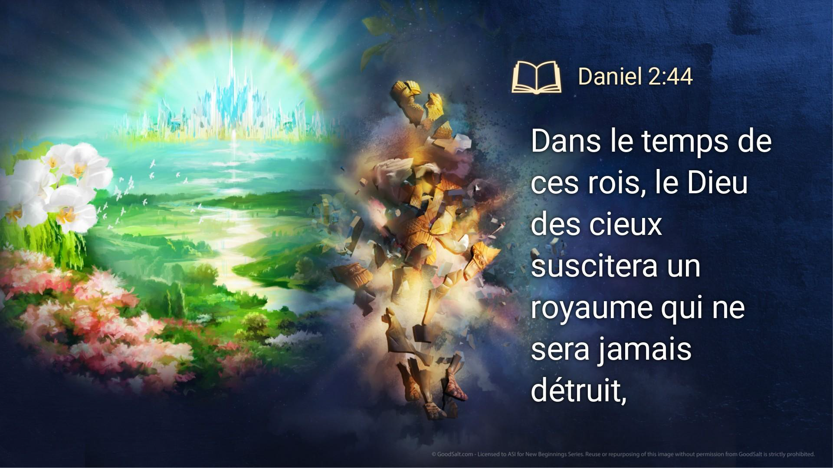
Notes:
La statue hybride, symbole des mélanges et des alliances des hommes, de leurs politiques, leurs cultures, leurs projets, cède le pas à une pierre, matériau unique et homogène. Ce qui vient de la montagne vient symboliquement d’en-haut, donc de Dieu. La montagne reflète le trône divin, les hauteurs, les lieux élevés, tantôt inaccessibles, tantôt révélés aux hommes, surtout aux prophètes…

Slide 46
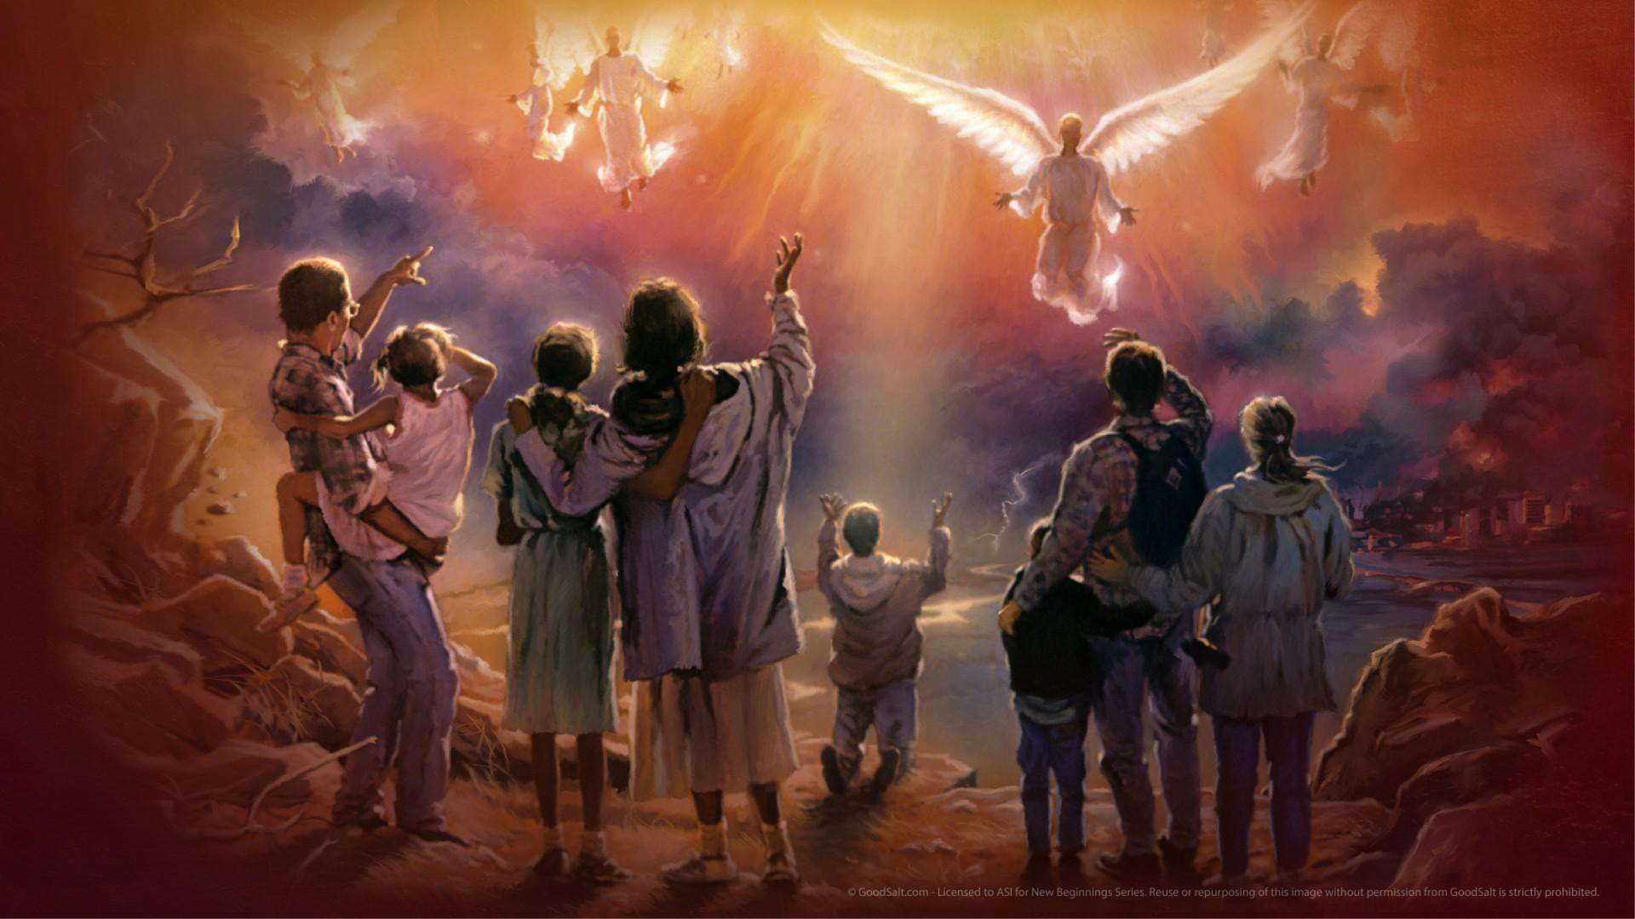

Slide 47
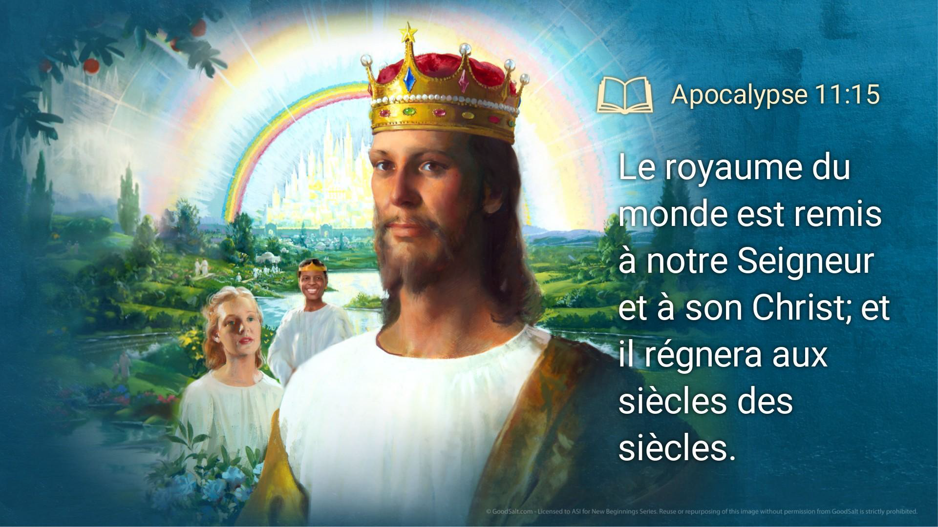

Slide 48
Notes:
Ce roi reconnaît la puissance du Dieu qui seul peut révéler l’avenir. Qu’en est-il pour vous ce soir, mesdames et messieurs et même vous les plus jeunes ? Ce ne sont ni les politiciens, ni les banquiers et même pas els écologistes qui dessineront le véritable avenir du monde. La Bible dit clairement que dans le temps des nations européennes, le Dieu des cieux installera son royaume. Cela signifie que le retour de Jésus se produira dans le temps des nations de l’Union européenne. Nous ne savons pas combien de temps durera cette alliance entre les peuples héritiers de l’empire romain, mais nous savons que c’est pendant leur existence que cela se produira. Vous êtes plus qu’informés : vous êtes avertis, mieux encore, vous recevez une instruction claire et non-négociable.

Slide 49
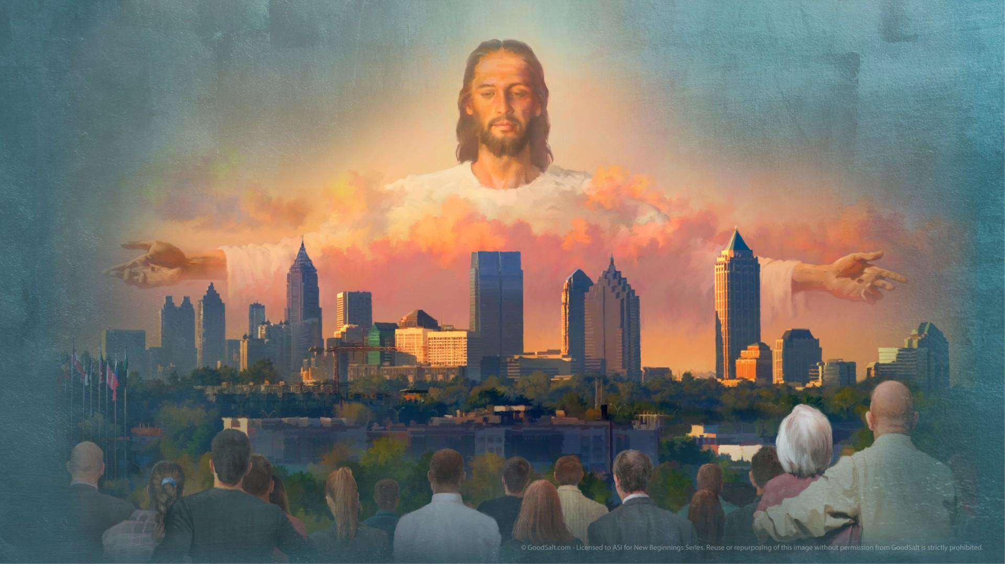
Notes:
Le chapitre 2 donne la première tonalité historique au livre de Daniel. C’est la première fois que l’histoire des grandes civilisations est racontée au futur… Nébucadnetsar le reconnaît : seul le Dieu de Daniel, le Dieu des cieux, qui est au-dessus des dieux et des rois, des présidents et des Premiers ministres, est en mesure de faire une telle démonstration. C’est lui le Révélateur de l’avenir !

Slide 50
« Car, comme les nouveaux cieux et la nouvelle terre que je vais créer subsisteront devant moi, dit l’Éternel, ainsi subsisteront votre postérité et votre nom. À chaque nouvelle lune et à chaque sabbat, toute chair viendra se prosterner devant moi, dit l’Éternel. »
(Esaïe 66.22,23)
Notes:
Écoutez la parole des prophètes et des apôtres qui parlent de la venue du royaume de Dieu :
Le royaume de Dieu est en marche. Bientôt il fera ce qu’il a promis : de nouveaux cieux et une nouvelle terre.. « Car, comme les nouveaux cieux et la nouvelle terre que je vais créer subsisteront devant moi, dit l’Éternel, ainsi subsisteront votre postérité et votre nom. À chaque nouvelle lune et à chaque sabbat, toute chair viendra se prosterner devant moi, dit l’Éternel. » (Esaïe 66.22,23)

Slide 51
« Le Seigneur ne tarde pas dans l’accomplissement de la promesse, comme quelques-uns le croient ; mais il use de patience envers vous, ne voulant qu’aucun périsse, mais voulant que tous arrivent à la repentance. Le jour du Seigneur viendra comme un voleur ; en ce jour, les cieux passeront avec fracas, les éléments embrasés se dissoudront, et la terre avec les œuvres qu’elle renferme sera consumée. »
(2 Pierre 3.9,10)
Notes:
« Le Seigneur ne tarde pas dans l’accomplissement de la promesse, comme quelques-uns le croient ; mais il use de patience envers vous, ne voulant qu’aucun périsse, mais voulant que tous arrivent à la repentance. Le jour du Seigneur viendra comme un voleur ; en ce jour, les cieux passeront avec fracas, les éléments embrasés se dissoudront, et la terre avec les œuvres qu’elle renferme sera consumée. » (2 Pierre 3.9,10)

Slide 52
« Nous les vivants, restés pour l’avènement du Seigneur, nous ne devancerons pas ceux qui sont morts. Car le Seigneur lui-même, à un signal donné, à la voix d’un archange, et au son de la trompette de Dieu, descendra du ciel, et les morts en Christ ressusciteront premièrement. »
(1 Thessaloniciens 4.15,16)
Notes:
Bientôt, lorsque Jésus reviendra, il offrira la résurrection à tous ceux qui auront placé en lui leur foi et leur confiance

Slide 53
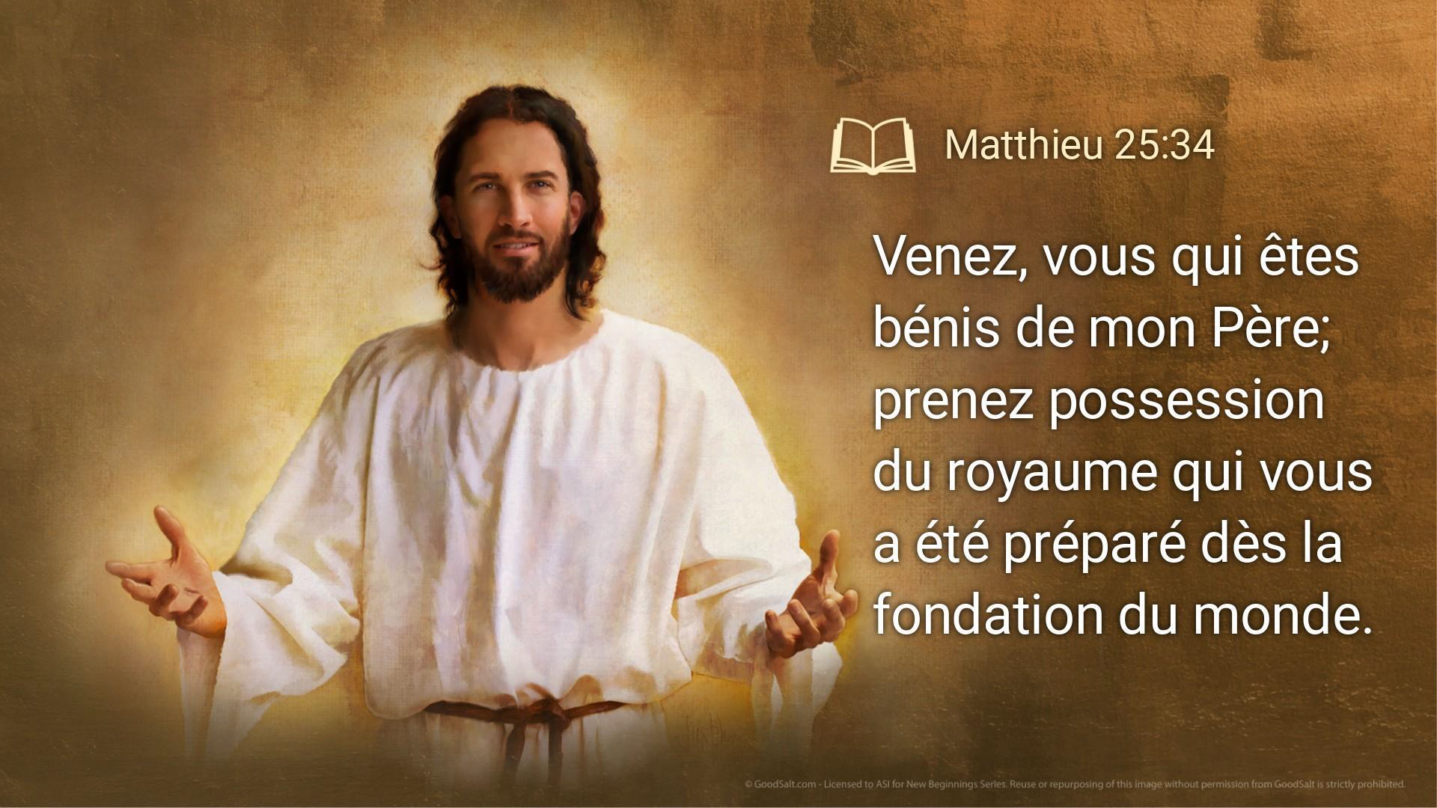
Notes:
Jésus veut vous accueillir dans la maison de son Père. Le royaume des cieux que Jésus nous invite à chercher de tout notre cœur, est accessible. Nous n’avons rien à payer pour cela, il a tout fait. Voulez-vous vous préparer à entendre ces paroles de Jésus « venez, vous qui êtes bénis de mon Père… »
La statue hybride, symbole des mélanges et des alliances des hommes, de leurs politiques, leurs cultures, leurs projets, cède le pas à une pierre, matériau unique et homogène. Ce qui vient de la montagne vient symboliquement d’en-haut, donc de Dieu. La montagne reflète le trône divin, les hauteurs, les lieux élevés, tantôt inaccessibles, tantôt révélés aux hommes, surtout aux prophètes…

Slide 54
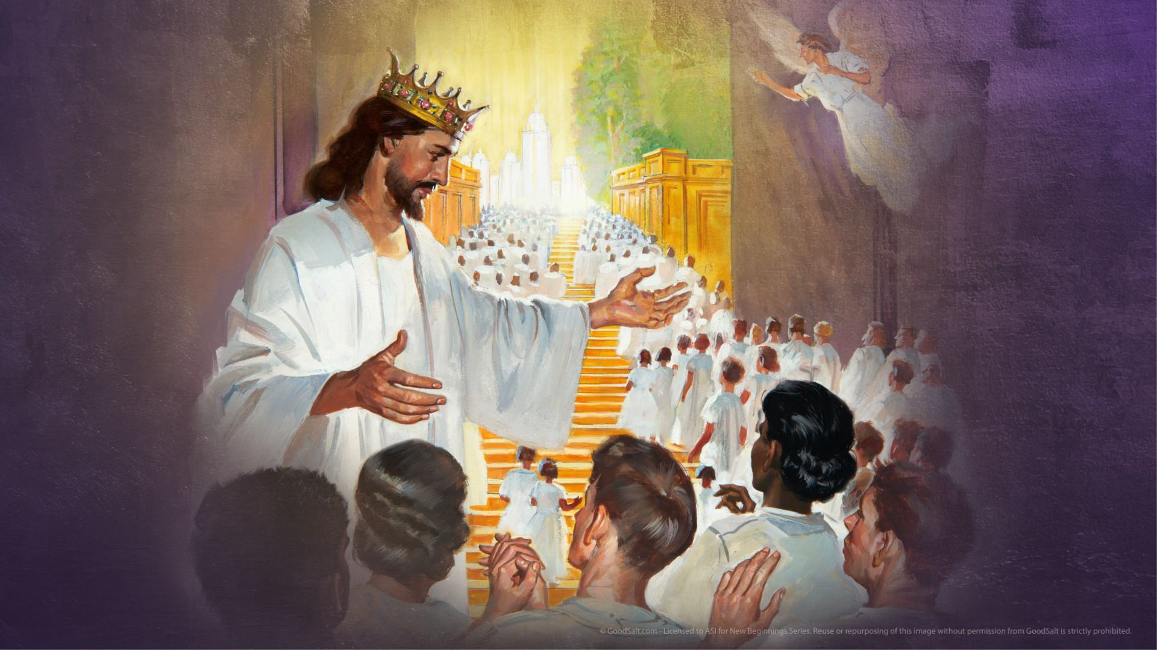
Notes:
J’ai une vision rassurante de l’avenir, même si le monde va mal et même si le mal est en croissance… Voilà pourquoi je vous invite, ce soir, en m’appuyant sur la parole de Jésus, à chercher en priorité le royaume de Dieu. Il a déjà indiqué dans quel sens va l’histoire…
Avant de conclure, ce soir je voudrais en toute simplicité, vous inviter à considérer ce Dieu unique qui est capable de nous. Révéler l’avenir de notre planète. Si vous en êtes convaincus, tendez l’oreille à l’invitation de Jésus de « chercher premièrement le royaume de Dieu et sa justice… ».
(Prions le Seigneur)

Slide 55
IMPACT IOUC 2025

